Slide 1
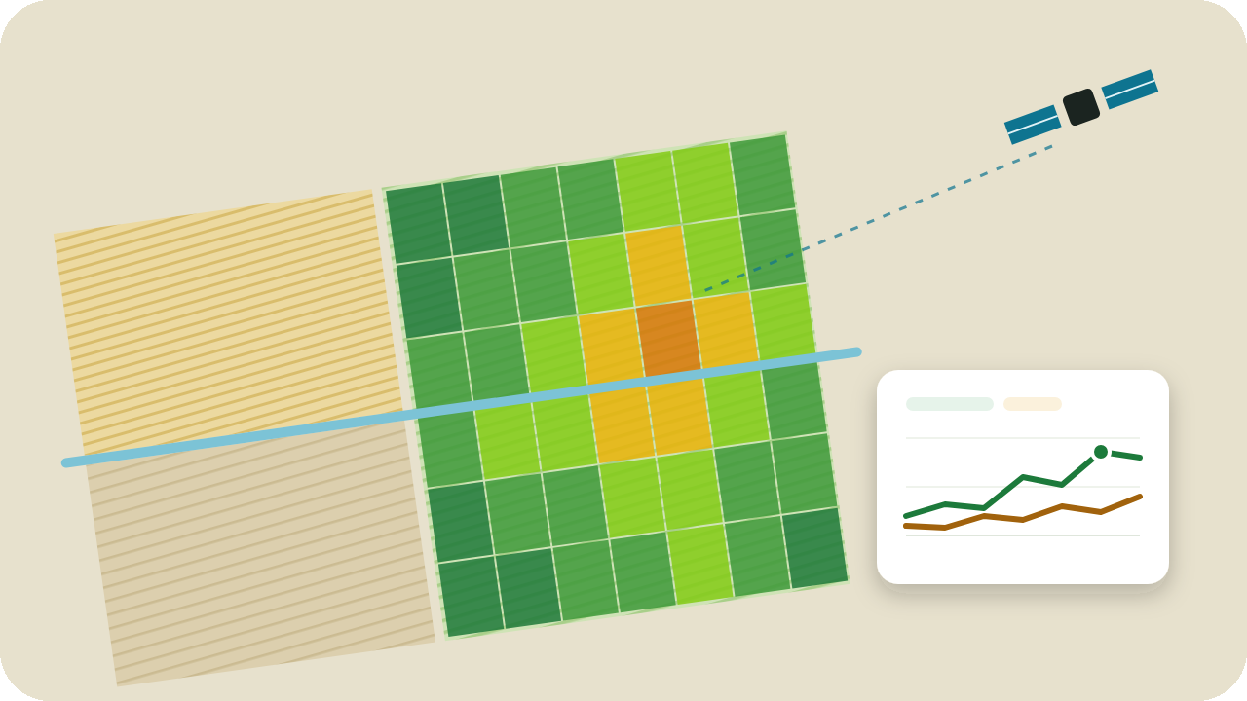
Ακαδημία Βιώσιμης Γεωργίας
ΕΝΟΤΗΤΑ 3 · ΠΑΡΟΥΣΙΑΣΗ ΕΚΠΑΙΔΕΥΤΗ
Συλλογή και Διαχείριση Δεδομένων Αγροκτήματος
Από το χωράφι στην απόφαση: συλλογή, ανάγνωση, προστασία και διαμοιρασμός δεδομένων
Έξυπνη Γεωργία για την Περιβαλλοντική Βιωσιμότητα και τον Διασυνοριακό Επιχειρηματικό Διάλογο
Αρ. Σύμβασης TR2021/W1T7/A02/OT02-2/041 (TEBD II)
Εμπορικό Επιμελητήριο Κοζάν (KOZTO) · Επιμελητήριο Λάρισας (LACCO)
Σεπτέμβριος 2026
3 ώρες 8 λεπτά
9 μαθήματα
18 δραστηριότητες
15 ερωτήσεις
Notes:
Ανοίξτε τη συνεδρία με το βασικό ερώτημα της ενότητας: πώς συλλέγουμε, διαβάζουμε, προστατεύουμε και μοιραζόμαστε τα δεδομένα του χωραφιού; Η ενότητα έχει τρία μέρη και εννέα μαθήματα, συνολικής διάρκειας 188 λεπτών, και κάθε μάθημα περιλαμβάνει δραστηριότητες στην πλατφόρμα. Πείτε στους συμμετέχοντες ότι δεν χρειάζεται να έχουν αισθητήρες ή drone: οι δραστηριότητες γίνονται στον περιηγητή με ρεαλιστικά δεδομένα-παραδείγματα. Ερώτηση για ζέσταμα: «Ποια ήταν η πρώτη καταγραφή που κάνατε φέτος για το χωράφι σας;» Διάρκεια: περίπου 1 λεπτό (η εισαγωγή περιλαμβάνεται στον χρόνο του Μέρους 1).

Slide 2
ΡΟΗ ΣΥΝΕΔΡΙΑΣ
Τρία μέρη, εννέα μαθήματα, 188 λεπτά
01
Συλλογή δεδομένων
02
Από τα δεδομένα στην απόφαση
Είδη δεδομένων και μέθοδοι συλλογής, ψηφιοποίηση αγροτικών μητρώων, δεδομένα από αισθητήρες (IoT), δορυφόρος και drone
Ανάλυση δεδομένων, χάρτες απόδοσης και ζώνες διαχείρισης, αποφάσεις με βάση τα δεδομένα, ψηφιακά εργαλεία της εκμετάλλευσης
77 λεπ.
56 λεπ.
03
Διακυβέρνηση δεδομένων
04
Τελικό τεστ
Ταξινόμηση και ποιότητα δεδομένων, πρότυπα, αποθήκευση και αντίγραφα ασφαλείας, ασφάλεια και δικαιώματα δεδομένων
15 ερωτήσεις, βάση επιτυχίας 70· στη συνέχεια ερωτήσεις και κλείσιμο
35 λεπ.
20 λεπ.
ΠΩΣ ΚΑΤΑΝΕΜΟΝΤΑΙ ΤΑ 188 ΛΕΠΤΑ ΤΗΣ ΕΝΟΤΗΤΑΣ;
9 λεπ.
63 λεπ.
96 λεπ.
20 λεπ.
Βίντεο
Ανάγνωση
Διαδραστικές δραστηριότητες
Τεστ
2
Notes:
Παρουσιάστε τη ροή ανά μέρος: στο πρώτο μέρος βλέπουμε από πού και πώς συλλέγονται τα δεδομένα, στο δεύτερο πώς προκύπτει απόφαση από τα δεδομένα, στο τρίτο την ποιότητα, την ασφάλεια και τα δικαιώματα των δεδομένων. Οι χρόνοι στις κάρτες είναι το άθροισμα βίντεο, ανάγνωσης και δραστηριοτήτων της πλατφόρμας· η εισαγωγή περιλαμβάνεται στο πρώτο μέρος, η σύνοψη και η αποστολή στο τρίτο. Αναφέρετε ότι σε κάθε μέρος θα κάνουμε μαζί τουλάχιστον μία δραστηριότητα κατά τη συνεδρία. Διάρκεια: περίπου 2 λεπτά.

Slide 3
ΜΑΘΗΣΙΑΚΑ ΑΠΟΤΕΛΕΣΜΑΤΑ
Τι θα μπορεί να κάνει ο συμμετέχων στο τέλος της ενότητας;
Γνωρίζετε τις πηγές και τα εργαλεία που παράγουν δεδομένα στο αγρόκτημα και επιλέγετε την κατάλληλη μέθοδο συλλογής δεδομένων για μια απόφαση.
Διατηρείτε μητρώα εισροών, άρδευσης, λίπανσης, ψεκασμού και συγκομιδής σύμφωνα με τους κανόνες της Τουρκίας και της ΕΕ.
Τοποθετείτε σωστά τους αισθητήρες εδαφικής υγρασίας, υγρασίας φυλλώματος και καιρού, και διαβάζετε έναν πίνακα ελέγχου IoT.
Υπολογίζετε τον δείκτη NDVI και ερμηνεύετε τις περιοχές καταπόνησης σε δορυφορικές εικόνες και εικόνες από drone.
Διακρίνετε στη χρονοσειρά την άρδευση, τη βροχόπτωση και το σφάλμα αισθητήρα, και εξηγείτε τη διαφορά μεταξύ συσχέτισης και αιτιότητας.
Καθαρίζετε τα δεδομένα απόδοσης, δημιουργείτε ζώνες διαχείρισης και υπολογίζετε την ποσότητα άρδευσης με τη μέθοδο FAO-56.
Αξιολογείτε την ποιότητα των δεδομένων, τα πρότυπα και τις συμβάσεις διαμοιρασμού δεδομένων υπό το πρίσμα του κώδικα δεοντολογίας της ΕΕ, του GDPR και του KVKK.
ΣΚΟΠΌΣ
Μάθετε να συλλέγετε δεδομένα από αισθητήρες, δορυφόρους, drone και αγροτικά μητρώα, να μετατρέπετε αυτά τα δεδομένα σε αποφάσεις άρδευσης, λίπανσης και φυτοπροστασίας, και να προστατεύετε την ποιότητα και τα δικαιώματα των δεδομένων σας.
ΠΡΟΑΠΑΙΤΟΎΜΕΝΑ
Συνιστάται η ολοκλήρωση της Ενότητας 1 (Γεωργία Ακριβείας) και της Ενότητας 2 (Τεχνολογίες Έξυπνης Γεωργίας)
Βασική χρήση υπολογιστή και smartphone
Οι τέσσερις βασικές πράξεις με αριθμομηχανή
ΚΡΙΤΉΡΙΑ ΟΛΟΚΛΉΡΩΣΗΣ
Ολοκλήρωση και των εννέα μαθημάτων
Τουλάχιστον 70 βαθμοί στο τεστ της ενότητας
Μέσος όρος δραστηριοτήτων τουλάχιστον 60%
Με την εκπλήρωσή τους η πλατφόρμα εκδίδει πιστοποιητικό ολοκλήρωσης
3
Notes:
Διαβάστε τα επτά μαθησιακά αποτελέσματα και πείτε σύντομα πού καλύπτεται το καθένα: το 1 και το 2 στα δύο πρώτα μαθήματα, το 3 και το 4 στα μαθήματα αισθητήρων και NDVI, το 5 και το 6 στα μαθήματα ανάλυσης, χαρτών απόδοσης και υποστήριξης αποφάσεων, το 7 στο τελευταίο μέρος. Εξηγήστε ότι τα προαπαιτούμενα είναι συστάσεις και ότι μπορεί να συμμετάσχει και όποιος δεν έχει ολοκληρώσει τις Ενότητες 1 και 2. Για την ολοκλήρωση απαιτούνται και τα εννέα μαθήματα, τουλάχιστον 70 βαθμοί στο τεστ και μέσος όρος δραστηριοτήτων τουλάχιστον 60%· τότε η πλατφόρμα εκδίδει πιστοποιητικό ολοκλήρωσης. Ερώτηση: «Ποιο από αυτά τα αποτελέσματα σας είναι πιο χρήσιμο;» Διάρκεια: περίπου 2 λεπτά.

Slide 4

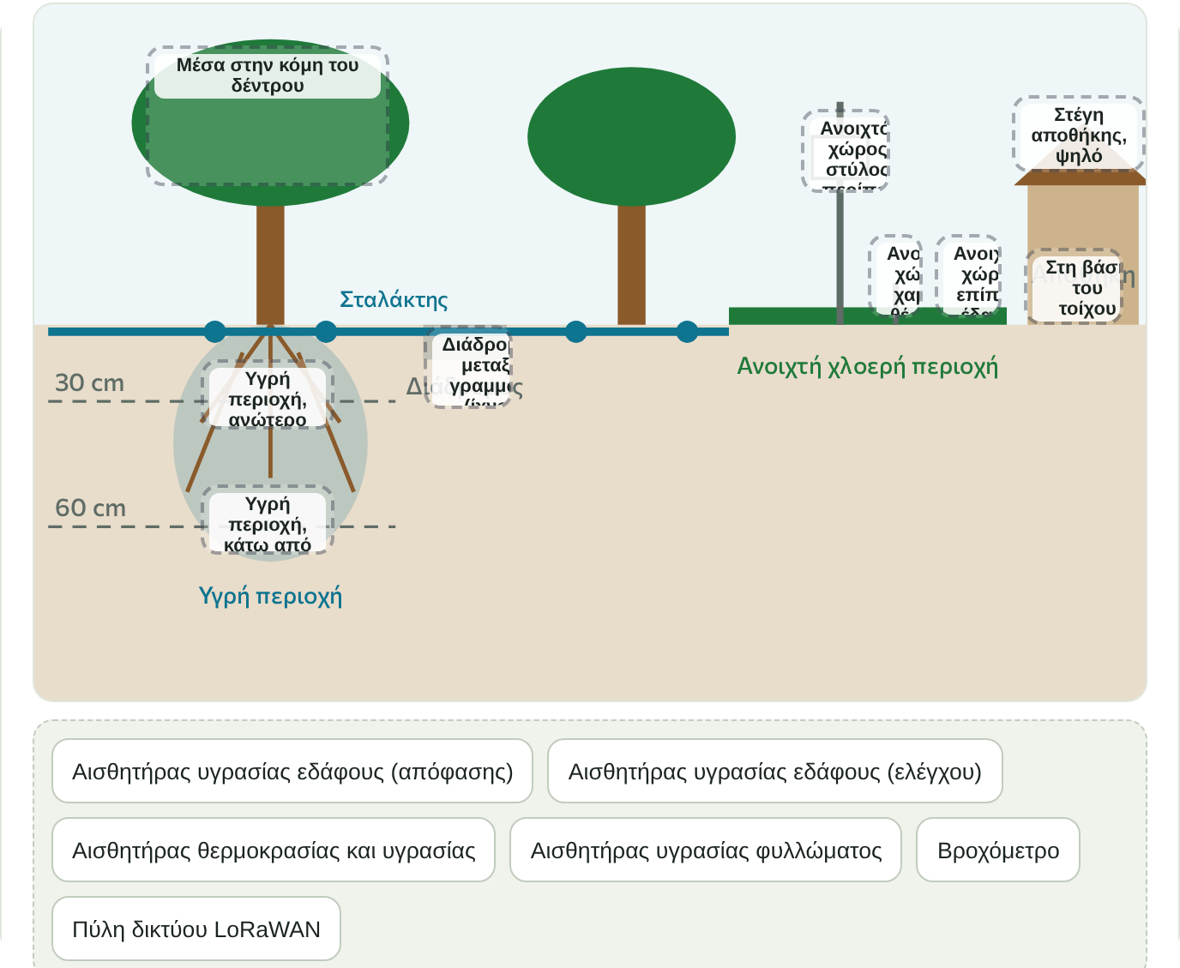
01
ΜΕΡΟΣ 1
Συλλογή Δεδομένων
Είδη δεδομένων και μέθοδοι συλλογής, αγροτικά μητρώα, αισθητήρες και IoT, δορυφορικές εικόνες και εικόνες drone
Μαθήματα 1-4
77 λεπτά
8 δραστηριότητες
4
Notes:
Το πρώτο μέρος ξεκινά από την πηγή των δεδομένων: ποιο εργαλείο παράγει ποιο δεδομένο, πώς τηρείται ένα μητρώο, πού τοποθετείται ένας αισθητήρας, πώς διαβάζεται μια δορυφορική εικόνα. Περιλαμβάνει τέσσερα μαθήματα και οκτώ δραστηριότητες· μαζί με την εισαγωγή διαθέστε περίπου 77 λεπτά. Ζητήστε από τους συμμετέχοντες να σημειώνουν ποια δεδομένα υπάρχουν ήδη στη δική τους εκμετάλλευση. Διάρκεια: 1 λεπτό.

Slide 5
ΜΑΘΗΜΑ 1 · ΜΕΘΟΔΟΙ ΣΥΛΛΟΓΗΣ ΔΕΔΟΜΕΝΩΝ
Από πού προέρχονται τα δεδομένα; Τέσσερις πηγές
1
2
3
4
Παρατήρηση και καταγραφή
Επιτόπια μέτρηση
Τηλεπισκόπηση
Δεδομένα μηχανημάτων
Ό,τι βλέπει και γράφει κανείς στο χωράφι: ημερομηνία φύτευσης, λίπασμα, καταμέτρηση εχθρών, συγκομιδή.
Αισθητήρες στο έδαφος, στο φυτό ή σε πάσσαλο: υγρασία εδάφους, θερμοκρασία, βροχή, υγρασία φύλλων.
Εικόνες δορυφόρου και drone: δείχνουν τη βλάστηση σε μεγάλη έκταση, χωρίς επαφή με το φυτό.
Τρακτέρ, ψεκαστικό και θεριζοαλωνιστική με δέκτη θέσης: πού πέρασαν, τι εφάρμοσαν, τι συγκόμισαν.
ΕΙΔΗ ΔΕΔΟΜΕΝΩΝ (ΚΩΔΙΚΑΣ ΔΕΟΝΤΟΛΟΓΙΑΣ ΤΗΣ ΕΕ ΓΙΑ ΤΑ ΑΓΡΟΤΙΚΑ ΔΕΔΟΜΕΝΑ)
Αγρού και αγρονομικά
Κλιματικά
Μηχανημάτων
Κτηνοτροφίας
Οικονομικά
Συμμόρφωσης
Πηγή: Copa-Cogeca, CEMA κ.ά. (2020), EU Code of conduct on agricultural data sharing; GPS.gov
5
Notes:
Εξηγήστε ότι τα δεδομένα έρχονται από τέσσερις βασικούς δρόμους: παρατήρηση και καταγραφή, επιτόπια μέτρηση, τηλεπισκόπηση και δεδομένα μηχανημάτων· σε αυτά προστίθενται εξωτερικές πηγές όπως μετεωρολογικές προγνώσεις, επίσημα συστήματα καταγραφής και τιμές αγοράς. Η λωρίδα από κάτω δείχνει τα είδη δεδομένων που αναφέρει ο κώδικας δεοντολογίας των ευρωπαϊκών οργανώσεων γεωργίας και τροφίμων· είναι το πρώτο βήμα για την ταξινόμηση των δεδομένων κατά είδος. Τονίστε την αξία των δεδομένων θέσης: σύμφωνα με το GPS.gov, το GNSS χρησιμοποιείται στη χαρτογράφηση αγρού, τη δειγματοληψία εδάφους, την εφαρμογή μεταβλητής δόσης και τη χαρτογράφηση απόδοσης· κάθε μέτρηση με γνωστή θέση μπορεί να γίνει χάρτης. Στη συνέχεια ζητήστε την αντιστοίχιση «Ποιο εργαλείο παράγει ποιο δεδομένο;» στην πλατφόρμα, σε 3 λεπτά. Διάρκεια: περίπου 5 λεπτά.

Slide 6
ΜΑΘΗΜΑ 1 · ΜΕΘΟΔΟΙ ΣΥΛΛΟΓΗΣ ΔΕΔΟΜΕΝΩΝ
Ποια μέθοδος, για ποια απόφαση;
Μέθοδος | Πόσο συχνά; | Έκταση | Δυνατό σημείο | Περιορισμός
Παρατήρηση και καταγραφή | Όσο γίνεται η εργασία | Αγροτεμάχιο | Περιλαμβάνει το πλαίσιο και τον λόγο | Εξαρτάται από το άτομο, ξεχνιέται
Αισθητήρες εδάφους και ατμόσφαιρας | Λεπτά ή ώρες | Ένα σημείο | Συνεχής χρονοσειρά | Αντιπροσωπεύει ένα σημείο, θέλει συντήρηση
Δορυφόρος (Sentinel-2) | Κάθε λίγες ημέρες, αν το επιτρέπουν τα σύννεφα | Όλη η περιοχή | Δωρεάν, συγκρίσιμος με προηγούμενα έτη | Pixel 10 m, καμία εικόνα με συννεφιά
Drone | Όποτε ζητηθεί | Χωράφι | Λεπτομέρεια εκατοστού | Άδεια πτήσης, χρόνος, κόστος επεξεργασίας
Δεδομένα μηχανημάτων | Κατά την εργασία, ανά δευτερόλεπτα | Όπου πέρασε το μηχάνημα | Εφαρμογή και απόδοση μαζί με τη θέση | Θέλει συμβατότητα και καθαρισμό δεδομένων
Τέσσερις ερωτήσεις: Ποια απόφαση θα πάρω; Πόσο συχνά χρειάζομαι δεδομένα; Πόσο από το χωράφι πρέπει να αντιπροσωπεύουν; Καλύπτει το κόστος το όφελος;
Πηγή: Copernicus Data Space Ecosystem, Sentinel-2
6
Notes:
Διαβάστε τον πίνακα μέσα από μια απόφαση: η απόφαση άρδευσης βασίζεται στην υγρασία εδάφους που αλλάζει από μέρα σε μέρα, άρα ταιριάζει ένας αισθητήρας που μετρά συνεχώς· οι ζώνες λίπανσης αλλάζουν λίγο από χρόνο σε χρόνο, άρα αρκούν δορυφορικές εικόνες και χάρτες απόδοσης μερικών ετών. Θυμίστε ότι ένας αισθητήρας δείχνει ένα σημείο, ενώ μια δορυφορική εικόνα όλο το χωράφι. Παράδειγμα από το Κοζάν: ένα περιβόλι 40 στρεμμάτων μπορεί να ξεκινήσει με σταθερούς κωδικούς αγροτεμαχίων, καταγραφή των εργασιών την ίδια ημέρα στο κινητό, έναν αισθητήρα υγρασίας σε δύο βάθη σε αντιπροσωπευτικό σημείο και δωρεάν εικόνα Sentinel-2 μερικές φορές τον μήνα. Κάντε τον γρήγορο έλεγχο «Από πού να ξεκινήσετε;» στην πλατφόρμα. Ερώτηση: «Ποια απόφαση παίρνετε πιο συχνά και σε ποια δεδομένα βασίζεται σήμερα;» Διάρκεια: περίπου 6 λεπτά.

Slide 7
ΜΑΘΗΜΑ 2 · ΑΓΡΟΤΙΚΑ ΜΗΤΡΩΑ
Έξι βασικές καταγραφές: η μνήμη του αγροκτήματος
1
Αγορά εισροών
2
Φύτευση ή σπορά
3
Άρδευση
Ημερομηνία, προμηθευτής, όνομα προϊόντος, αριθμός παρτίδας (lot), ποσότητα, αριθμός τιμολογίου ή δελτίου αποστολής
Κωδικός τεμαχίου, ημερομηνία, ποικιλία και υποκείμενο, παρτίδα φυτωρίου ή σπόρου, έκταση
Ημερομηνία, τεμάχιο, διάρκεια, νερό (mm ή m³), μέθοδος, πηγή νερού ή ένδειξη μετρητή
4
Λίπανση
5
Ψεκασμός
6
Συγκομιδή και αποστολή
Τεμάχιο, ημερομηνία, όνομα και τύπος λιπάσματος, ποσότητα ή δόση, άτομο ή συνεργείο
Ημερομηνία και ώρα, τεμάχιο και έκταση, φυτό και στάδιο, εμπορική ονομασία και αριθμός άδειας, δόση, αιτία, χρόνος αναμονής, εφαρμοστής
Ημερομηνία, τεμάχιο, ποσότητα, αριθμός παρτίδας, αγοραστής, έγγραφο αποστολής
Πηγή: GLOBALG.A.P. IFA v6 (2024); Εκτελεστικός Κανονισμός (ΕΕ) 2023/564
7
Notes:
Προχωρήστε ρωτώντας ποιο ερώτημα απαντά κάθε καταγραφή: η καταγραφή εισροών απαντά στο «από ποιον αγόρασα», η καταγραφή συγκομιδής και αποστολής στο «σε ποιον το έδωσα». Εξηγήστε την ιχνηλασιμότητα με την αρχή του GLOBALG.A.P. «ένα βήμα πίσω, ένα βήμα μπροστά»: από τον αριθμό παρτίδας πρέπει να φτάνετε γρήγορα στην ημέρα συγκομιδής και στο τεμάχιο, και από εκεί στα φυτοπροστατευτικά που χρησιμοποιήθηκαν και στον προμηθευτή τους. Το πρότυπο ζητά να ελέγχεται αυτή η αλυσίδα κάθε χρόνο με μια δοκιμαστική ανάκληση· αυτό ακριβώς είναι η δραστηριότητα ταξινόμησης «Δοκιμαστική ανάκληση» στην πλατφόρμα. Τονίστε ότι οι καταγραφές δεν τηρούνται μόνο για τον έλεγχο, αλλά και για τον υπολογισμό κόστους και απόδοσης ανά τεμάχιο. Διάρκεια: περίπου 5 λεπτά.

Slide 8
ΜΑΘΗΜΑ 2 · ΨΗΦΙΟΠΟΙΗΣΗ ΚΑΤΑΓΡΑΦΩΝ
Οι καταγραφές γίνονται ηλεκτρονικές: Τουρκία και ΕΕ
Τουρκία: B-Reçete
ΕΕ: ηλεκτρονική καταγραφή
Κανονισμός 13ης Δεκεμβρίου 2025: ηλεκτρονική συνταγή φυτοπροστατευτικών και ηλεκτρονικό βιβλίο καταγραφών παραγωγού
Πιλοτικά από 12 Ιανουαρίου 2026 σε τέσσερις επαρχίες· στις υπόλοιπες από 1η Ιουλίου 2026
Υποχρεωτικό για 27 προϊόντα, μεταξύ τους πορτοκάλι, μανταρίνι, λεμόνι, γκρέιπφρουτ
Οι καταγραφές διατηρούνται στο σύστημα πέντε χρόνια
Εκτελεστικός Κανονισμός (ΕΕ) 2023/564: σε εφαρμογή από 1η Ιανουαρίου 2026
Ηλεκτρονική και αναγνώσιμη από μηχανή μορφή· η χάρτινη καταγραφή μεταφέρεται εντός 30 ημερών
Το φυτό με κωδικό EPPO, το στάδιο ανάπτυξης με την κλίμακα BBCH
1107/2009, άρθρο 67: διατήρηση τουλάχιστον τρία χρόνια
Πηγή: Επίσημη Εφημερίδα Τουρκίας (13.12.2025); B-Reçete; (ΕΕ) 2023/564; (ΕΚ) 1107/2009
8
Notes:
Στην Τουρκία ο κανονισμός που δημοσιεύθηκε στις 13 Δεκεμβρίου 2025 δημιούργησε το σύστημα B-Reçete: ηλεκτρονική συνταγή για τα φυτοπροστατευτικά και ηλεκτρονικό βιβλίο καταγραφών παραγωγού. Τα Άδανα δεν είναι πιλοτική επαρχία· σύμφωνα με τον κανονισμό, οι παραγωγοί πορτοκαλιού και μανταρινιού στο Κοζάν εμπίπτουν στο σύστημα από την 1η Ιουλίου 2026, και η τρέχουσα κατάσταση επιβεβαιώνεται από την τοπική διεύθυνση γεωργίας. Στην ΕΕ, από την 1η Ιανουαρίου 2026 οι καταγραφές τηρούνται σε ηλεκτρονική και αναγνώσιμη από μηχανή μορφή· ένας παραγωγός βαμβακιού ή μηδικής στη Λάρισα υπάγεται σε αυτόν τον κανόνα. Για όσους εμπορεύονται μεταξύ των δύο περιοχών, το κοινό σημείο είναι σημαντικό: καταγραφές με τα ίδια πεδία διαβάζονται με τον ίδιο τρόπο και στις δύο πλευρές των συνόρων. Ερώτηση: «Ποιο είναι το μεγαλύτερο εμπόδιο για να περάσει η καταγραφή από το χαρτί στο κινητό;» Διάρκεια: περίπου 5 λεπτά.

Slide 9
ΜΑΘΗΜΑ 2 · ΔΙΑΤΗΡΗΣΗ ΔΕΔΟΜΕΝΩΝ
Για πόσο διατηρούμε τις καταγραφές;
Ισχύει η μεγαλύτερη περίοδος που αφορά εσάς.
Έξι βήματα για τακτική καταγραφή: σταθεροί κωδικοί τεμαχίων, καταγραφή την ίδια μέρα, πάντα η μονάδα (1 ha = 10 στρ.), συνδεδεμένα τιμολόγια και ετικέτες, εβδομαδιαίος έλεγχος, αντίγραφο ασφαλείας.
Πηγή: GLOBALG.A.P. (2024); (ΕΚ) 1107/2009, άρθρο 67; Επίσημη Εφημερίδα Τουρκίας (2025)
9
Notes:
Οι χρόνοι διατήρησης διαφέρουν: το GLOBALG.A.P. απαιτεί τουλάχιστον δύο χρόνια, η ΕΕ τουλάχιστον τρία για τις καταγραφές φυτοπροστασίας, ενώ στην Τουρκία οι καταγραφές του B-Reçete διατηρούνται πέντε χρόνια. Για τις δικές σας καταγραφές, ο πιο ασφαλής δρόμος είναι να ακολουθείτε τη μεγαλύτερη περίοδο που σας αφορά. Ρωτήστε για κάθε ένα από τα έξι βήματα, για παράδειγμα «Ποιος έχει σταθερούς κωδικούς τεμαχίων;» Στη συνέχεια κάντε την άσκηση καταγραφής ψεκασμού στην πλατφόρμα· οι συμμετέχοντες θα υπολογίσουν από το σενάριο το ψεκαστικό υγρό ανά στρέμμα και την πιο πρώιμη ημερομηνία συγκομιδής. Διάρκεια: περίπου 8 λεπτά (μαζί με τη δραστηριότητα).

Slide 10
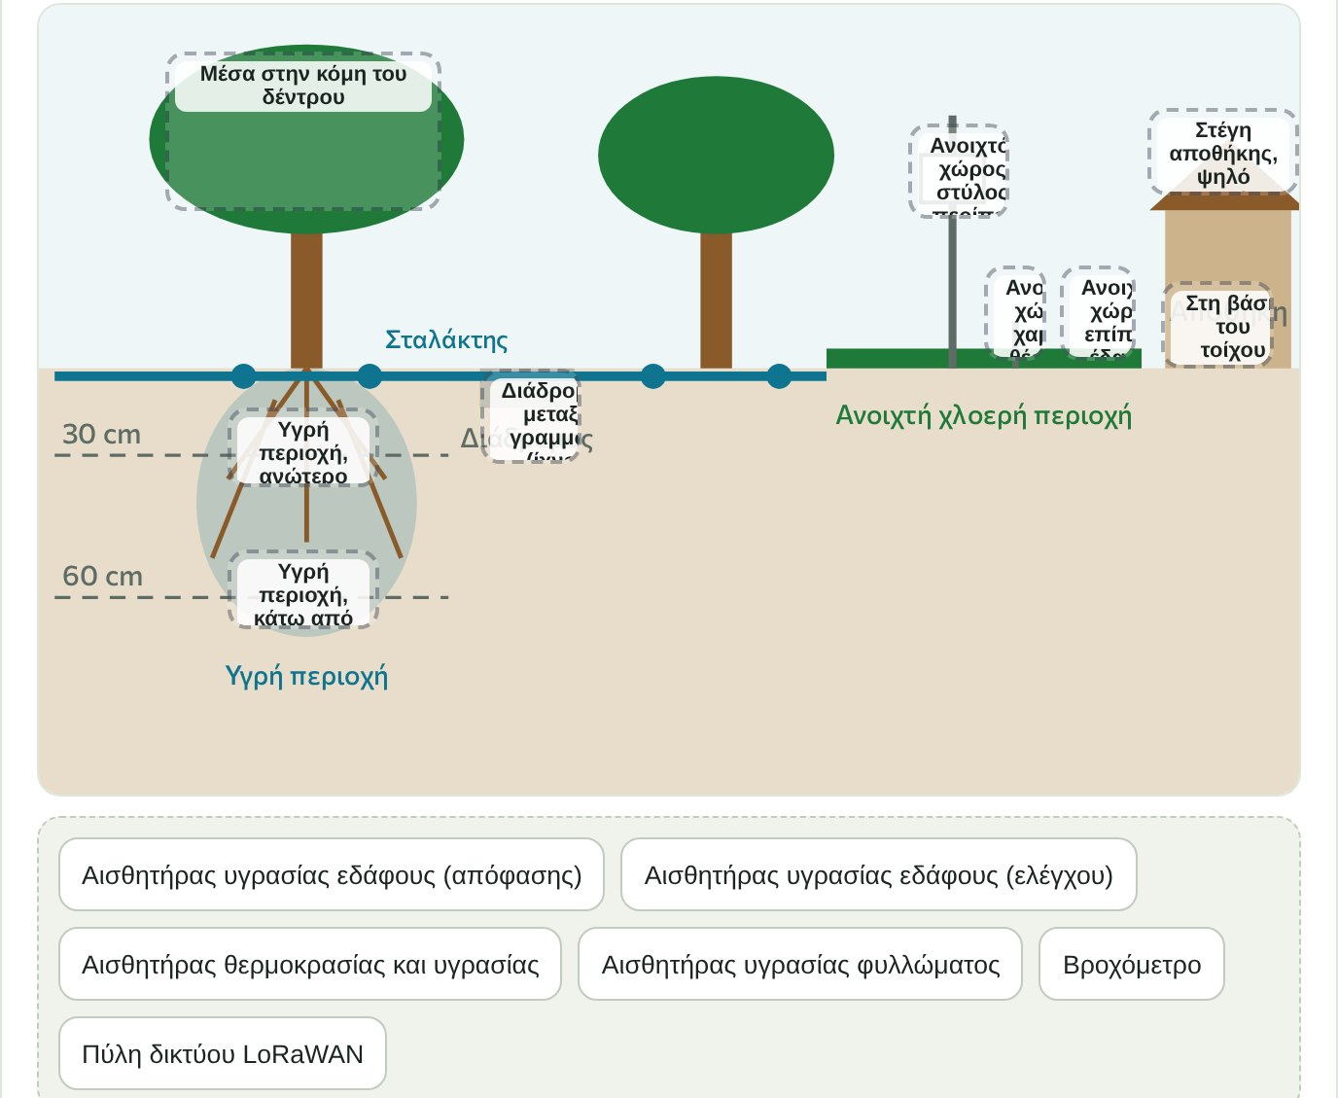
ΣΤΗΝ ΠΛΑΤΦΟΡΜΑ · ΜΑΘΗΜΑ 3
Αισθητήρες: τι μετρούν, πού τοποθετούνται;
Δύο μετρήσεις: ογκομετρική περιεκτικότητα νερού (%) ή τάση εδαφικού νερού (kPa)· η τιμή ερμηνεύεται ανάλογα με το έδαφος.
Αισθητήρας απόφασης: στο στρώμα με πυκνές ρίζες, μέσα στην περιοχή που βρέχει ο σταλάκτης· έως περίπου 20 cm από αυτόν.
Αισθητήρας ελέγχου: κάτω από τη ριζόσφαιρα· διαφεύγει το νερό σε βάθος;
Σταθμός: θερμοκρασία και υγρασία σε ύψος 1,2-1,8 m, μακριά από εμπόδια τουλάχιστον 4 φορές το ύψος τους.
Υγρασία φυλλώματος: σε ανοιχτό χώρο, προς τον βορρά, με κλίση 45°.
Δραστηριότητα μαθήματος 3: παζλ τοποθέτησης αισθητήρων
Πηγή: UF/IFAS AE551 και CG093; Cornell NEWA, Weather station placement guide
10
Notes:
Εξηγήστε ότι οι αισθητήρες εδαφικής υγρασίας μετρούν δύο διαφορετικά μεγέθη: την ογκομετρική περιεκτικότητα νερού σε ποσοστό και την τάση εδαφικού νερού σε kPa· η ίδια υγρασία 25% μπορεί να σημαίνει αρκετό νερό σε αμμώδες έδαφος και ελάχιστο σε αργιλώδες. Κανόνας τοποθέτησης: ο αισθητήρας απόφασης βρίσκεται στο στρώμα με τις περισσότερες ρίζες και μέσα στην περιοχή που διαβρέχει ο σταλάκτης, ενώ ο αισθητήρας ελέγχου κάτω από τη ριζόσφαιρα δείχνει αν το νερό διαφεύγει σε βάθος· στο παράδειγμα, στα 30 και 60 cm. Ο Οδηγός Τοποθέτησης Αισθητήρων IoT του έργου προτείνει 30-40 cm για τους οπωρώνες. Δώστε 5 λεπτά για το παζλ και ρωτήστε: «Γιατί η άκρη του περιβολιού ή η θέση δίπλα στο πηγάδι είναι κακή επιλογή;» Διάρκεια: περίπου 10 λεπτά.

Slide 11
ΜΑΘΗΜΑ 3 · ΔΙΚΤΥΑ ΑΙΣΘΗΤΗΡΩΝ
Πώς φτάνουν τα δεδομένα από το χωράφι στο κινητό;
1
2
3
4
5
Αισθητήρας
Καταγραφέας
Πύλη δικτύου
Διακομιστής
Πίνακας
Μετατρέπει ένα φυσικό μέγεθος σε ηλεκτρικό σήμα
Διαβάζει το σήμα σε τακτά διαστήματα και το αποθηκεύει
Συγκεντρώνει τις μετρήσεις από το ασύρματο δίκτυο
Λαμβάνει τα δεδομένα μέσω διαδικτύου και τα αρχειοθετεί
Παρακολούθηση από κινητό ή υπολογιστή
LoRaWAN
NB-IoT και LTE-M
Συντήρηση και ασφάλεια
Μικρά πακέτα δεδομένων με χαμηλή κατανάλωση· στην ύπαιθρο εμβέλεια πάνω από 10 km, μπαταρία έως 10 χρόνια. Χρειάζεται δική σας πύλη ή τοπικό δίκτυο.
Κυψελωτές συνδέσεις χαμηλής κατανάλωσης μέσω δικτύου κινητής. Απαιτούν κάλυψη παρόχου και συνδρομή.
Εβδομαδιαίως καθαρισμός, καλώδια, μπαταρία· μηνιαίως βαθμονόμηση και δοκιμή επικοινωνίας. Αλλάζετε κωδικούς, ενημερώνετε το λογισμικό.
Πηγή: The Things Network, What is LoRaWAN?; Εμπορικό Επιμελητήριο Κοζάν, Οδηγός Τοποθέτησης Αισθητήρων IoT (2026)
11
Notes:
Παρουσιάστε την αλυσίδα από αριστερά προς τα δεξιά και ρωτήστε τι μπορεί να χαλάσει σε κάθε κρίκο: μπαταρία, καλώδιο, κεραία, θέση της πύλης, σύνδεση στο διαδίκτυο. Στην ύπαιθρο είναι διαδεδομένοι δύο τύποι σύνδεσης: το LoRaWAN στέλνει μικρά πακέτα σε μεγάλη απόσταση με χαμηλή κατανάλωση μέσω δικής σας πύλης, ενώ τα NB-IoT και LTE-M απαιτούν κάλυψη παρόχου και συνδρομή. Και το διάστημα μέτρησης είναι απόφαση: αρκετά συχνό ώστε να φαίνονται οι αρδεύσεις, αρκετά αραιό ώστε να μην αδειάζει η μπαταρία. Στον πίνακα πρέπει να φαίνεται πότε ήρθαν τελευταία τα δεδομένα· μια τιμή που δεν αλλάζει για δύο ημέρες μπορεί να σημαίνει στεγνό έδαφος αλλά και άδεια μπαταρία. Διάρκεια: περίπου 5 λεπτά.

Slide 12
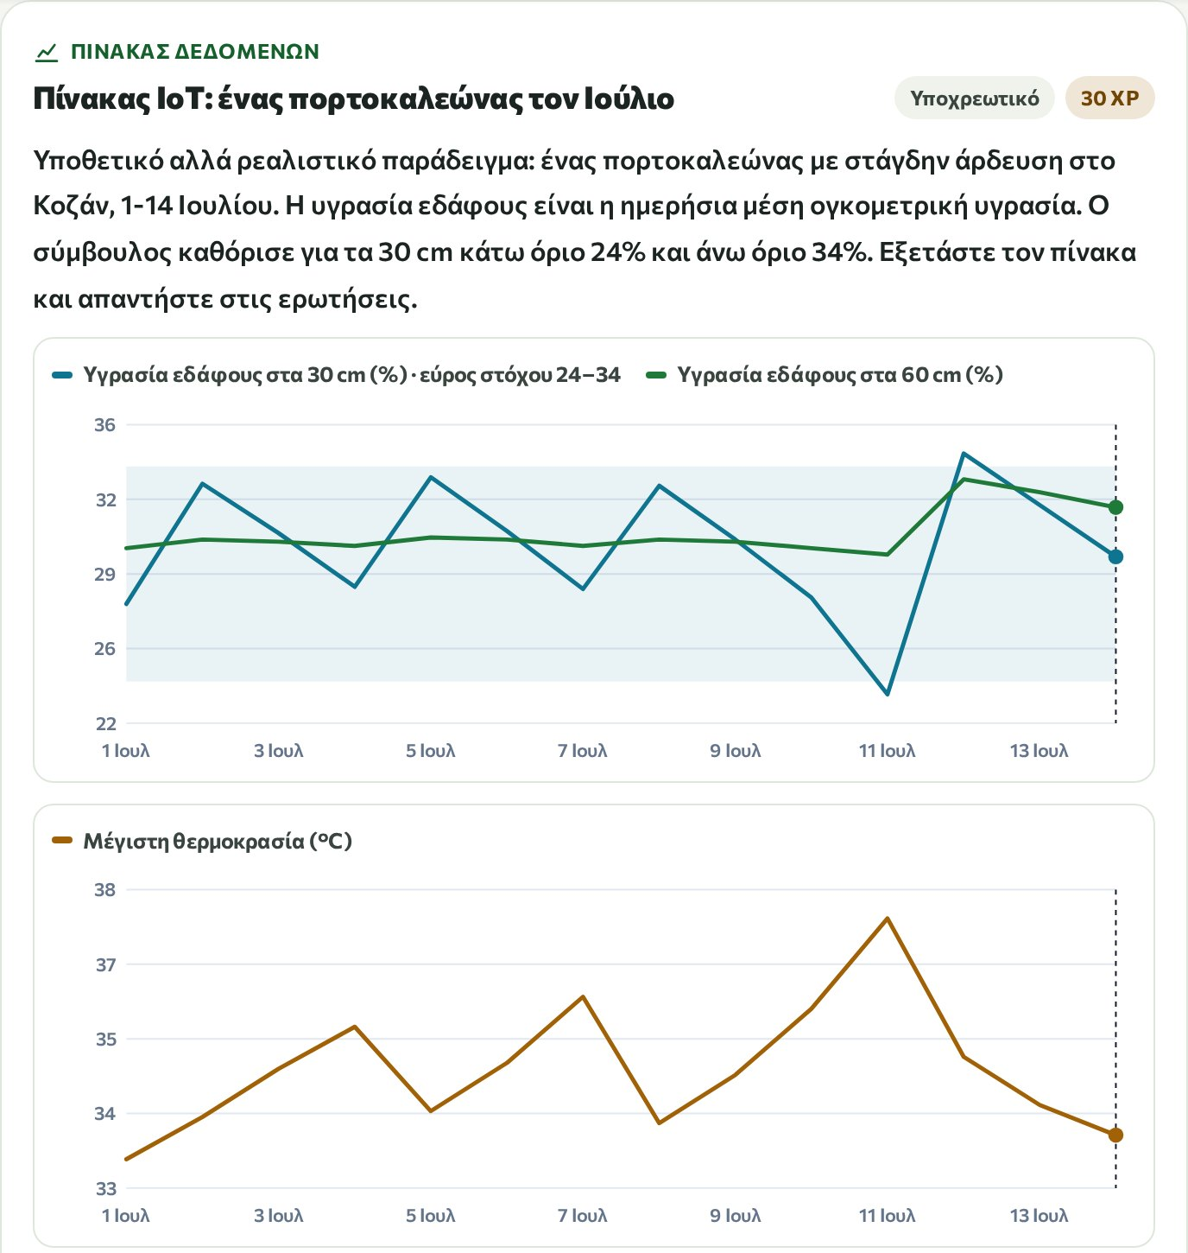
ΣΤΗΝ ΠΛΑΤΦΟΡΜΑ · ΜΑΘΗΜΑ 3
Πίνακας IoT: ένας πορτοκαλεώνας τον Ιούλιο
Αποστολή: περιβόλι με στάγδην άρδευση στο Κοζάν, 1-14 Ιουλίου· υγρασία εδάφους στα 30 και 60 cm και μέγιστη θερμοκρασία.
Εύρος στόχου: 24-34% στα 30 cm (όρια του γεωπόνου συμβούλου).
Διαβάστε: οι απότομες άνοδοι είναι αρδεύσεις· η πτώση ανάμεσά τους επιταχύνεται τις ζεστές ημέρες.
Προσοχή: η άνοδος στα 60 cm δείχνει ότι το νερό διαφεύγει κάτω από τη ριζόσφαιρα.
Πλαίσιο: στα Άδανα, τον Ιούλιο, μέση μέγιστη θερμοκρασία 33,9 °C και βροχή 10,1 mm.
Δραστηριότητα μαθήματος 3: πίνακας IoT (πλασματικά αλλά ρεαλιστικά δεδομένα)
Πηγή: Τουρκική Μετεωρολογική Υπηρεσία (MGM), στατιστικά Άδανα (1929-2025)
12
Notes:
Σύμφωνα με τα στοιχεία της MGM για το 1929-2025, στα Άδανα τον Ιούλιο η μέση μέγιστη θερμοκρασία είναι 33,9 °C και η μηνιαία βροχόπτωση 10,1 mm· γι' αυτό σε ένα περιβόλι με στάγδην άρδευση στο Κοζάν κάθε άνοδος στην καμπύλη υγρασίας είναι πιθανότατα άρδευση. Ζητήστε από τους συμμετέχοντες να ανοίξουν τον πίνακα, να περιηγηθούν στις ημέρες με τον δρομέα και να απαντήσουν στις ερωτήσεις· αρκούν 6-7 λεπτά. Στη συζήτηση σταθείτε στην άνοδο του αισθητήρα των 60 cm: αντί να καλύπτεται η καθυστέρηση με μια μεγάλη άρδευση, είναι προτιμότερο να μικρύνει το διάστημα άρδευσης. Ερώτηση: «Με βάση τι αποφασίζετε σήμερα πότε θα ποτίσετε;» Διάρκεια: περίπου 8 λεπτά.

Slide 13
ΜΑΘΗΜΑ 4 · ΔΟΡΥΦΟΡΙΚΕΣ ΕΙΚΟΝΕΣ ΚΑΙ ΕΙΚΟΝΕΣ DRONE
NDVI: το αόρατο φως του φυτού
Αισθητήρας
NDVI = (NIR − Κόκκινο) / (NIR + Κόκκινο)
Εγγύς υπέρυθρο: ανακλάται πολύ
Το αποτέλεσμα είναι αριθμός μεταξύ −1 και +1
Ήλιος
0,6-0,9
Πυκνή, υγιής βλάστηση
Κόκκινο: ανακλάται λίγο
0,2-0,5
Αραιή ή στρεσαρισμένη βλάστηση
0,1 και κάτω
Γυμνές επιφάνειες όπως βράχος, άμμος
Υγιές φύλλο
Το NDVI είναι δείκτης, όχι διάγνωση: η χαμηλή τιμή μπορεί να οφείλεται σε έλλειψη νερού ή θρεπτικών, ασθένεια, εχθρό ή αραιή φύτευση. Την αιτία τη βρίσκετε στο χωράφι.
Κόκκινο φως
Εγγύς υπέρυθρο (NIR)
Πηγή: USGS, NDVI, the Foundation for Remote Sensing Phenology
13
Notes:
Η χλωροφύλλη απορροφά το μεγαλύτερο μέρος του κόκκινου φωτός για τη φωτοσύνθεση, ενώ η εσωτερική κυτταρική δομή του φύλλου ανακλά έντονα το εγγύς υπέρυθρο· όταν το φυτό καταπονείται η διαφορά μειώνεται, ενώ το γυμνό χώμα ανακλά τα δύο φώτα σε παρόμοιο ποσοστό. Το NDVI διαιρεί τη διαφορά των δύο ανακλάσεων με το άθροισμά τους. Σύμφωνα με την USGS, η πυκνή υγιής βλάστηση δίνει περίπου 0,6-0,9, η αραιή 0,2-0,5 και οι γυμνές επιφάνειες όπως βράχος και άμμος 0,1 και κάτω. Στον υπολογιστή NDVI της πλατφόρμας αλλάξτε τις ανακλάσεις φύλλου και χώματος και δείξτε το μικτό pixel: ακόμη και με υγιή δέντρα, το χώμα ανάμεσα στις σειρές μειώνει το NDVI του pixel. Διάρκεια: περίπου 5 λεπτά.

Slide 14
ΜΑΘΗΜΑ 4 · ΔΟΡΥΦΟΡΙΚΕΣ ΕΙΚΟΝΕΣ ΚΑΙ ΕΙΚΟΝΕΣ DRONE
Δορυφόρος ή drone;
Δορυφόρος Sentinel-2
Πολυφασματικό drone
13 φασματικές ζώνες· για το NDVI η κόκκινη (B4) και η εγγύς υπέρυθρη (B8) σε ανάλυση 10 m
Λωρίδα 290 km· οι δύο δορυφόροι επανέρχονται στο ίδιο σημείο του ισημερινού κάθε 5 ημέρες
Δωρεάν· η φετινή χρονιά συγκρίνεται με τις προηγούμενες
Χωράφι 20 στρεμμάτων ≈ 200 pixel: τα μεμονωμένα δέντρα δεν φαίνονται
Την ημέρα που θέλετε, με λεπτομέρεια εκατοστού
Mavic 3M: pixel = ύψος πτήσης / 21,7· στα 100 m περίπου 4,6 cm
Σχέδιο πτήσης, άδεια, συρραφή και επεξεργασία εικόνων θέλουν χρόνο
Ο αισθητήρας ηλιακού φωτός διορθώνει τον φωτισμό· αν καλυφθεί, δεν παράγεται NDVI
Πότε; Τακτική παρακολούθηση μεγάλης έκτασης, σύγκριση με προηγούμενα χρόνια, περιορισμένος προϋπολογισμός
Πότε; Μεμονωμένα δέντρα ή σειρές, συγκεκριμένη ημέρα σε περίοδο νεφοκάλυψης, λεπτομερές πρόβλημα σε μικρή έκταση
Πηγή: ESA SentiWiki, Sentinel-2 Mission; Copernicus Data Space Ecosystem; DJI Agriculture
14
Notes:
Τονίστε ότι οι δύο πηγές δεν αντικαθιστούν η μία την άλλη αλλά αλληλοσυμπληρώνονται. Ο δορυφόρος ταιριάζει για τακτική παρακολούθηση μεγάλης έκτασης, σύγκριση με προηγούμενα χρόνια και περιορισμένο προϋπολογισμό. Το drone χρειάζεται για να δείτε μεμονωμένα δέντρα ή σειρές, για εικόνα συγκεκριμένης ημέρας σε περίοδο νεφοκάλυψης και για λεπτομερή αναζήτηση προβλήματος σε μικρή έκταση. Αναφέρετε ότι ο Sentinel-2C πήρε τη θέση του Sentinel-2A τον Ιανουάριο του 2025 και ότι οι εικόνες εξετάζονται δωρεάν στον περιηγητή του Copernicus Data Space Ecosystem. Ερώτηση: «Στο δικό σας χωράφι, ποιο από τα δύο απαντά σε ποιο ερώτημα;» Διάρκεια: περίπου 4 λεπτά.

Slide 15
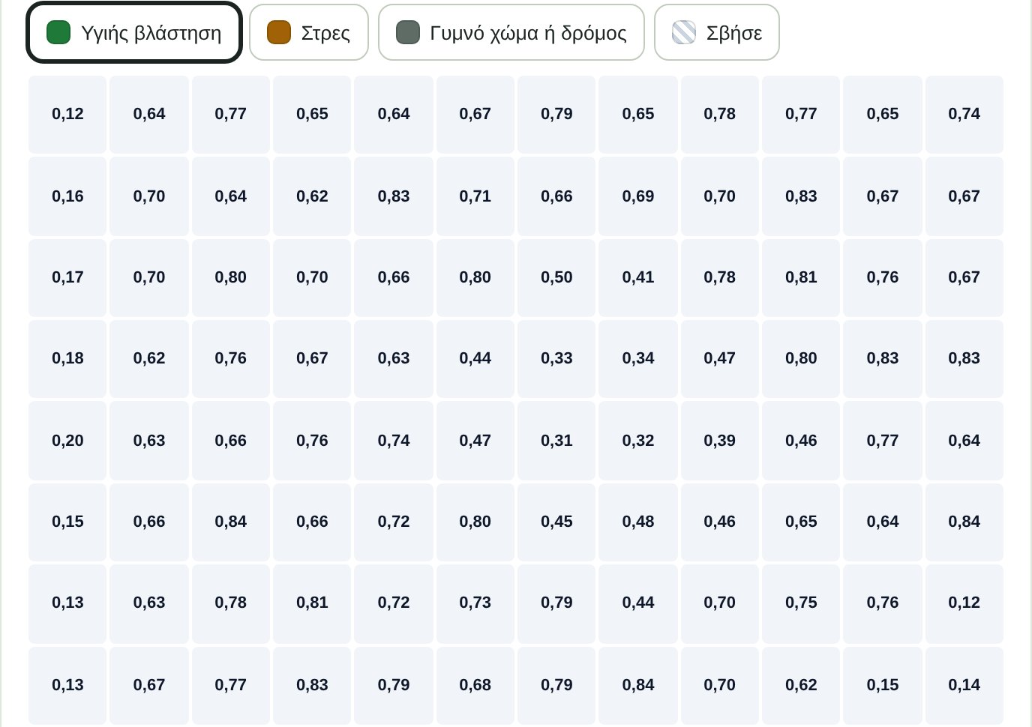
ΣΤΗΝ ΠΛΑΤΦΟΡΜΑ · ΜΑΘΗΜΑ 4
Εντοπίστε την περιοχή στρες στον χάρτη NDVI
Αποστολή: βαμβάκι κοντά στη Λάρισα, τέλη Ιουλίου· κάθε κελί 10 × 10 m. Χρωματίστε τα κελιά σε τρεις κατηγορίες.
Αφαιρέστε τα σύννεφα: ο χάρτης ταξινόμησης σκηνής (SCL) του Level-2A κατατάσσει τα pixel σε 12 κατηγορίες.
Ίδιο στάδιο: το βαμβάκι στα τέλη Ιουνίου δεν δίνει το ίδιο NDVI με τον Αύγουστο.
Μικτό pixel: το χώμα ανάμεσα στις σειρές μειώνει το NDVI ενός οπωρώνα εσπεριδοειδών.
Επιβεβαιώστε επί τόπου: ο χάρτης λέει πού να κοιτάξετε, το χωράφι λέει το γιατί.
Δραστηριότητα μαθήματος 4: χάρτης NDVI Sentinel-2 (πλασματικά δεδομένα)
Πηγή: ESA SentiWiki, Sentinel-2 Processing; USGS
15
Notes:
Ανοίξτε τη δραστηριότητα και θυμίστε τα όρια: κάτω από 0,25 γυμνό χώμα ή δρόμος, 0,25-0,55 στρες, 0,55 και πάνω υγιής βλάστηση. Δώστε 6 λεπτά και μετά συζητήστε πιθανές αιτίες για την κηλίδα χαμηλών τιμών στο κέντρο: βουλωμένος σταλακτοφόρος, αλατούχο έδαφος ή μια ασθένεια που ξεκινά. Μία εικόνα δείχνει μια στιγμή· αν από τις εικόνες χωρίς σύννεφα πάρετε τον μέσο όρο κάθε αγροτεμαχίου και τον ταξινομήσετε κατά ημερομηνία, προκύπτει η καμπύλη της σεζόν, και τα προηγούμενα χρόνια γίνονται βάση σύγκρισης. Για τους οπωρώνες εσπεριδοειδών στο Κοζάν προτείνετε σύγκριση με τα προηγούμενα χρόνια του ίδιου οπωρώνα και με γειτονικούς οπωρώνες, όχι με ένα χωράφι σιταριού. Διάρκεια: περίπου 7 λεπτά.

Slide 16
ΠΑΡΑΔΕΙΓΜΑ ΑΠΟ ΤΗ ΛΑΡΙΣΑ · ΜΑΘΗΜΑ 4
Κακοκαιρία Daniel: η πλημμύρα από τον δορυφόρο
1.150 km²
70%
30,5%
12,2%
έκταση κάτω από νερό στην πλημμύρα του Σεπτεμβρίου 2023 (δορυφορικό ραντάρ, SAR)
το μερίδιο γεωργικής γης στην κατακλυσμένη έκταση: περίπου 820 km²
της έκτασης βαμβακιού στον κάμπο της Θεσσαλίας πλημμύρισε (περίπου 282 km²)
της ακαθάριστης προστιθέμενης αξίας της ελληνικής γεωργίας παράγεται στον κάμπο
Το ραντάρ βλέπει και κάτω από τα σύννεφα. Τα ίδια δορυφορικά δεδομένα βοηθούν να παρακολουθήσουμε πόσο γρήγορα ανακάμπτουν τα πλημμυροπαθή αγροτεμάχια: το NDVI μετά την πλημμύρα συγκρίνεται με την ίδια περίοδο προηγούμενων ετών.
Πηγή: He, K. κ.ά. (2024), Natural Hazards and Earth System Sciences 24, 2375
16
Notes:
Η κακοκαιρία Daniel τον Σεπτέμβριο του 2023 προκάλεσε εκτεταμένες πλημμύρες στον κάμπο της Θεσσαλίας. Σύμφωνα με μελέτη που βασίστηκε σε δορυφορικές εικόνες ραντάρ, 1.150 km² βρέθηκαν κάτω από νερό, από τα οποία περίπου 820 km², δηλαδή το 70%, ήταν γεωργική γη. Η κατακλυσμένη έκταση βαμβακιού ήταν περίπου 282 km², το 30,5% του βαμβακιού του κάμπου· ο κάμπος παράγει περίπου το 12,2% της ακαθάριστης προστιθέμενης αξίας της ελληνικής γεωργίας. Το παράδειγμα δείχνει ότι η τηλεπισκόπηση δεν χρησιμεύει μόνο για την υγεία των φυτών, αλλά και για την εκτίμηση ζημιών και την παρακολούθηση της ανάκαμψης. Ερώτηση: «Για ποιο γεγονός θα κάνατε μια τέτοια παρακολούθηση στην περιοχή σας: ξηρασία, παγετό, πλημμύρα;» Διάρκεια: περίπου 3 λεπτά.

Slide 17
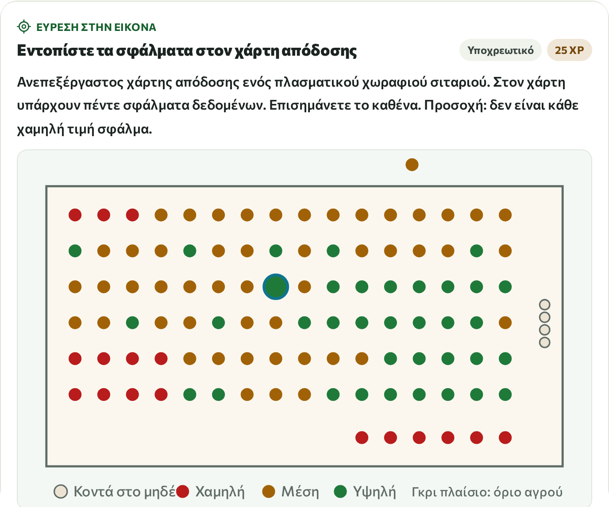
02
ΜΕΡΟΣ 2
Από τα Δεδομένα στην Απόφαση
Ανάλυση και ερμηνεία δεδομένων, χάρτες απόδοσης και ζώνες διαχείρισης, συστήματα υποστήριξης αποφάσεων και ψηφιακά εργαλεία
Μαθήματα 5-7
56 λεπτά
6 δραστηριότητες
17
Notes:
Στο δεύτερο μέρος μετατρέπουμε τα δεδομένα που συλλέξαμε σε απόφαση: πρώτα τα ελέγχουμε και τα καθαρίζουμε, μετά τα διαβάζουμε σε χρονοσειρές και χάρτες, και στο τέλος συζητάμε πότε μπορούμε να εμπιστευτούμε την πρόταση ενός μοντέλου. Για τα τρία μαθήματα και τις έξι δραστηριότητες διαθέστε περίπου 56 λεπτά. Διάρκεια: 1 λεπτό.

Slide 18
ΜΑΘΗΜΑ 5 · ΑΝΑΛΥΣΗ ΔΕΔΟΜΕΝΩΝ
Από τα ανεπεξέργαστα δεδομένα στην απόφαση
1
2
3
4
Έλεγχος και καθαρισμός
Συνδυασμός
Σύνοψη και οπτικοποίηση
Ερμηνεία και απόφαση
Εντοπίστε κενά, αισθητήρες με βλάβη και αδύνατες μετρήσεις· κρατήστε αντίγραφο των ανεπεξέργαστων δεδομένων.
Αντιστοιχίστε τις πηγές σε ίδιο χρόνο και τόπο, εναρμονίστε τις μονάδες· χρειάζεται κοινός κωδικός τεμαχίου.
Τον χρόνο με γράφημα, τον χώρο με χάρτη· συνήθως αρκούν μέσος όρος, μέγιστο και ελάχιστο της ημέρας.
Σύγκριση με όριο, προηγούμενα έτη ή γειτονικό τεμάχιο· ερμηνεία με την παρατήρηση στο χωράφι, καταγραφή της απόφασης.
Μη διαγράφετε αμέσως ό,τι φαίνεται λάθος. Το Πανεπιστήμιο της Νεμπράσκα δεν συστήνει διαγραφή με σταθερά όρια ή μόνο με στατιστικά φίλτρα, γιατί χάνονται και πραγματικά δεδομένα. Επισημάνετε την αμφισβητούμενη τιμή, σημειώστε την αιτία, επιβεβαιώστε στο χωράφι.
Πηγή: Luck, J. D., University of Nebraska-Lincoln (2013), Yield Data Cleaning
18
Notes:
Εξηγήστε τα τέσσερα βήματα με ένα παράδειγμα άρδευσης: τα δεδομένα του αισθητήρα ελέγχονται, συνδυάζονται με την καταγραφή άρδευσης μέσω του ίδιου κωδικού τεμαχίου, συνοψίζονται σε γράφημα και συγκρίνονται με ένα όριο για να παρθεί απόφαση. Τονίστε ότι το δεύτερο βήμα είναι αυτό που παραλείπεται πιο συχνά: αν η καταγραφή άρδευσης και τα δεδομένα του αισθητήρα δεν συνδέονται με τον ίδιο κωδικό, δεν μπορούν να διαβαστούν μαζί. Κανένας καθαρισμός δεν γίνεται χωρίς αντίγραφο των ανεπεξέργαστων δεδομένων. Ερώτηση: «Έχετε προσπαθήσει ποτέ να συνδυάσετε δεδομένα από δύο διαφορετικές πηγές; Πού δυσκολευτήκατε;» Διάρκεια: περίπου 4 λεπτά.

Slide 19
ΜΑΘΗΜΑ 5 · ΑΝΑΛΥΣΗ ΔΕΔΟΜΕΝΩΝ
Λάθος είναι τα δεδομένα ή ο αγρός;
Τύπος σφάλματος | Πώς εμφανίζεται στο γράφημα | Πιθανή αιτία
Ευθεία γραμμή | Η τιμή δεν αλλάζει για μέρες, ακόμη και με άρδευση | Παγωμένος καταγραφέας, κομμένο καλώδιο, άδεια μπαταρία
Μεμονωμένη αιχμή | Μία μέτρηση πολύ διαφορετική από τις γειτονικές, μετά όλα κανονικά | Ηλεκτρική παρεμβολή, σφάλμα μετάδοσης, πρόβλημα στην ασπίδα ακτινοβολίας
Αδύνατη τιμή | Αρνητική υγρασία, υγρασία πολύ πάνω από την υδατοϊκανότητα, θερμοκρασία που δεν έχει παρατηρηθεί ποτέ | Βλάβη ή λάθος μονάδα
Ολίσθηση (drift) | Οι τιμές απομακρύνονται σιγά σιγά προς μία κατεύθυνση μέσα σε εβδομάδες | Απορρύθμιση βαθμονόμησης, καθίζηση εδάφους γύρω από τον αισθητήρα
Κενό | Δεν υπάρχουν δεδομένα σε ορισμένες ώρες ή ημέρες | Διακοπή σύνδεσης, μπαταρία
Από πού προκύπτει το όριο; Γενικά ποτίζουμε όταν καταναλωθεί το 50% του διαθέσιμου νερού μεταξύ υδατοϊκανότητας και σημείου μόνιμης μάρανσης· σε αμμώδη εδάφη 40% ή λιγότερο, σε αργιλώδη πάνω από 60%.
Πηγή: Evans, Cassel και Sneed, NC State Extension AG-452-01; Luck (2013)
19
Notes:
Μια απρόσμενη τιμή σημαίνει είτε ότι κάτι συμβαίνει πράγματι στο χωράφι είτε ότι η μέτρηση είναι λάθος· η αναγνώριση των τύπων σφάλματος προλαμβάνει λανθασμένες αποφάσεις άρδευσης ή ψεκασμού. Για κάθε γραμμή ζητήστε από τους συμμετέχοντες ένα παράδειγμα από τη δική τους εμπειρία. Στη χρονοσειρά αναζητούμε τέσσερα πράγματα: τάση, συμβάν, κύκλο και όριο· το όριο δεν επιλέγεται τυχαία, αλλά προκύπτει από την υδατοϊκανότητα και το σημείο μόνιμης μάρανσης του εδάφους. Το δελτίο του NC State δίνει ως γενική σύσταση κατανάλωση 50% του διαθέσιμου νερού. Διάρκεια: περίπου 5 λεπτά.

Slide 20
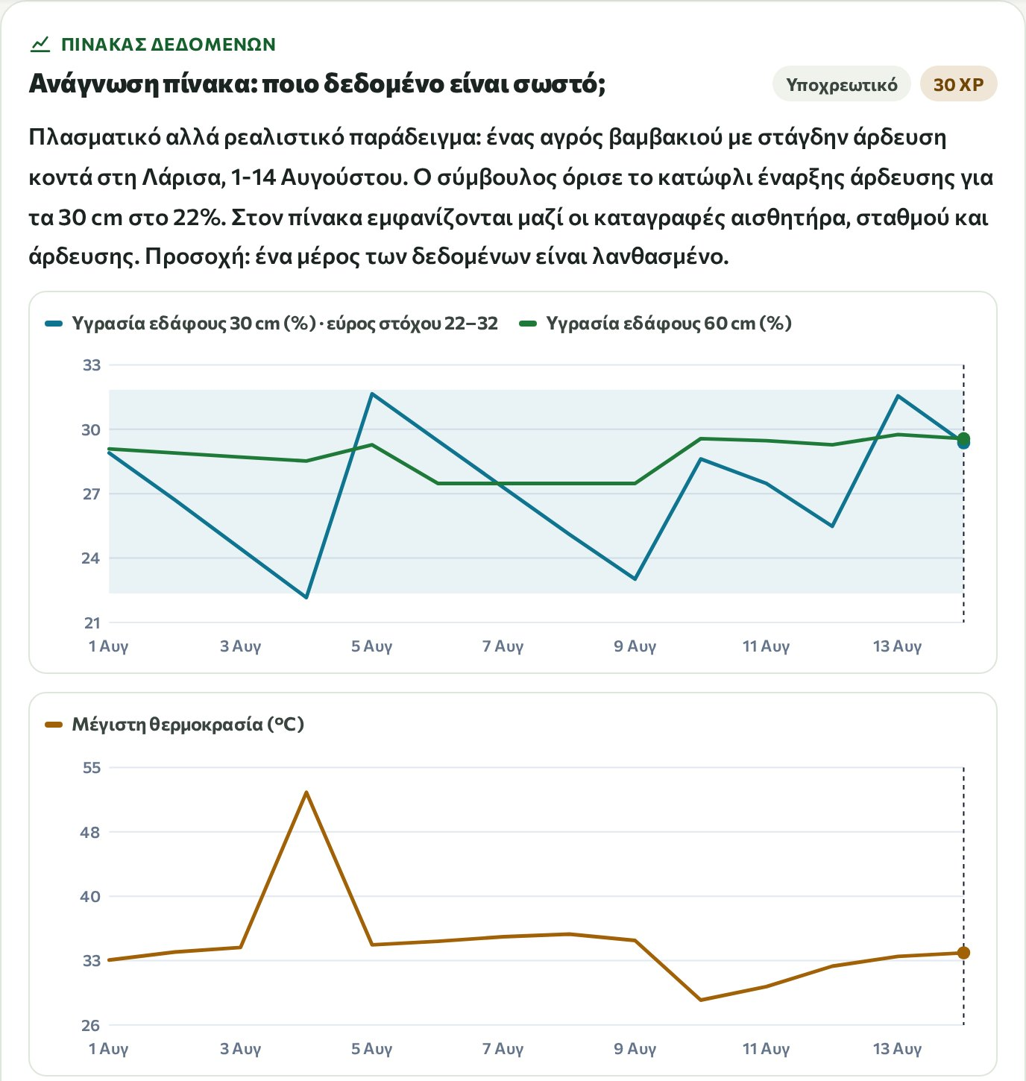
ΣΤΗΝ ΠΛΑΤΦΟΡΜΑ · ΜΑΘΗΜΑ 5
Ανάγνωση πίνακα: ποιο δεδομένο είναι σωστό;
Τάση: η γενική κατεύθυνση της τιμής μέσα στις ημέρες.
Συμβάν: απότομη άνοδος από άρδευση ή βροχή.
Κύκλος: επαναλαμβανόμενο μοτίβο· η υγρασία πέφτει πιο γρήγορα το απόγευμα.
Όριο: το 22% του συμβούλου· κάτω από αυτό, ώρα για άρδευση.
Αποστολή: βαμβάκι με στάγδην άρδευση κοντά στη Λάρισα, 1-14 Αυγούστου. Ένα μέρος των δεδομένων είναι λάθος: βρείτε το.
Πλαίσιο: στη λεκάνη του Πηνειού το 90-95% του νερού πάει στην άρδευση.
Δραστηριότητα μαθήματος 5: αισθητήρας, σταθμός και καταγραφές άρδευσης σε έναν πίνακα
Πηγή: JRC, Fact Sheet: Pinios River Basin; NC State Extension
20
Notes:
Στη Θεσσαλία η άρδευση αντιστοιχεί στο 90-95% της συνολικής χρήσης νερού στη λεκάνη του Πηνειού· σύμφωνα με το JRC, η αρδευόμενη έκταση από 105.000 εκτάρια το 1977 έφτασε τα 242.447 εκτάρια το 1994 και στο μεσαίο τμήμα της λεκάνης η στάθμη του υπόγειου νερού κατέβηκε στα 10-15 m ή βαθύτερα. Σε αυτές τις συνθήκες κάθε περιττή άρδευση κοστίζει. Δώστε 7-8 λεπτά για τον πίνακα: να βρουν την τιμή που μένει ίδια για μέρες και την αδύνατη αιχμή μιας ημέρας, και να αντιστοιχίσουν την άνοδο της υγρασίας με τις καταγραφές άρδευσης και βροχής. Στη συζήτηση επαναλάβετε ότι η αμφισβητούμενη τιμή δεν διαγράφεται αλλά επισημαίνεται. Διάρκεια: περίπου 9 λεπτά.

Slide 21
ΜΑΘΗΜΑ 5 · ΕΡΜΗΝΕΙΑ
Δύο παγίδες στην ερμηνεία
Ερμηνεία χωρίς σύγκριση
Συσχέτιση αντί για αιτία
Στα Άδανα η μέση μέγιστη θερμοκρασία Ιουλίου είναι 33,9 °C
Στο περιβόλι 38 °C: περίπου 4 °C πάνω από το κανονικό, η κατανάλωση νερού αυξάνεται
48 °C: πάνω και από το ρεκόρ Ιουλίου των 44,4 °C· ελέγξτε πρώτα τον σταθμό
Το ίδιο λίπασμα στους πιο αποδοτικούς οπωρώνες: είναι συσχέτιση, όχι αιτία
Μπορεί να υπάρχει τρίτος παράγοντας: καλύτερο έδαφος, νεότερα δέντρα, τακτική άρδευση
Μην αποφασίζετε οριστικά από το αποτέλεσμα ενός έτους
Κανόνας: Συγκρίνετε με προηγούμενα έτη, γειτονικό τεμάχιο και πολυετή μέσο όρο (κανονικό)
Κανόνας: Ελέγξτε με λωρίδες με και χωρίς εφαρμογή στον ίδιο οπωρώνα, με επαναλήψεις
Πηγή: Τουρκική Μετεωρολογική Υπηρεσία (MGM), στατιστικά Άδανα (1929-2025)
21
Notes:
Μια τιμή αποκτά νόημα μόνο μέσα από σύγκριση: με τα προηγούμενα έτη του ίδιου τεμαχίου, με γειτονικά τεμάχια και με τον πολυετή μέσο όρο. Η απόκλιση από το κανονικό λέγεται ανωμαλία· δεν είναι από μόνη της καλή ή κακή, πρέπει να κατανοηθεί η αιτία της. Στη δεξιά στήλη ξεχωρίστε τη συσχέτιση από την αιτιότητα: δύο μεγέθη μπορεί να αλλάζουν μαζί, αλλά συχνά υπάρχει ένας τρίτος παράγοντας που επηρεάζει και τα δύο. Κάντε τον γρήγορο έλεγχο «Συσχέτιση ή αιτιότητα;» στην πλατφόρμα. Ερώτηση: «Όταν βλέπετε την καλή σοδειά του γείτονα, ποια πρακτική του θέλετε να αντιγράψετε και γιατί αυτό μπορεί να παραπλανά;» Διάρκεια: περίπου 6 λεπτά.

Slide 22
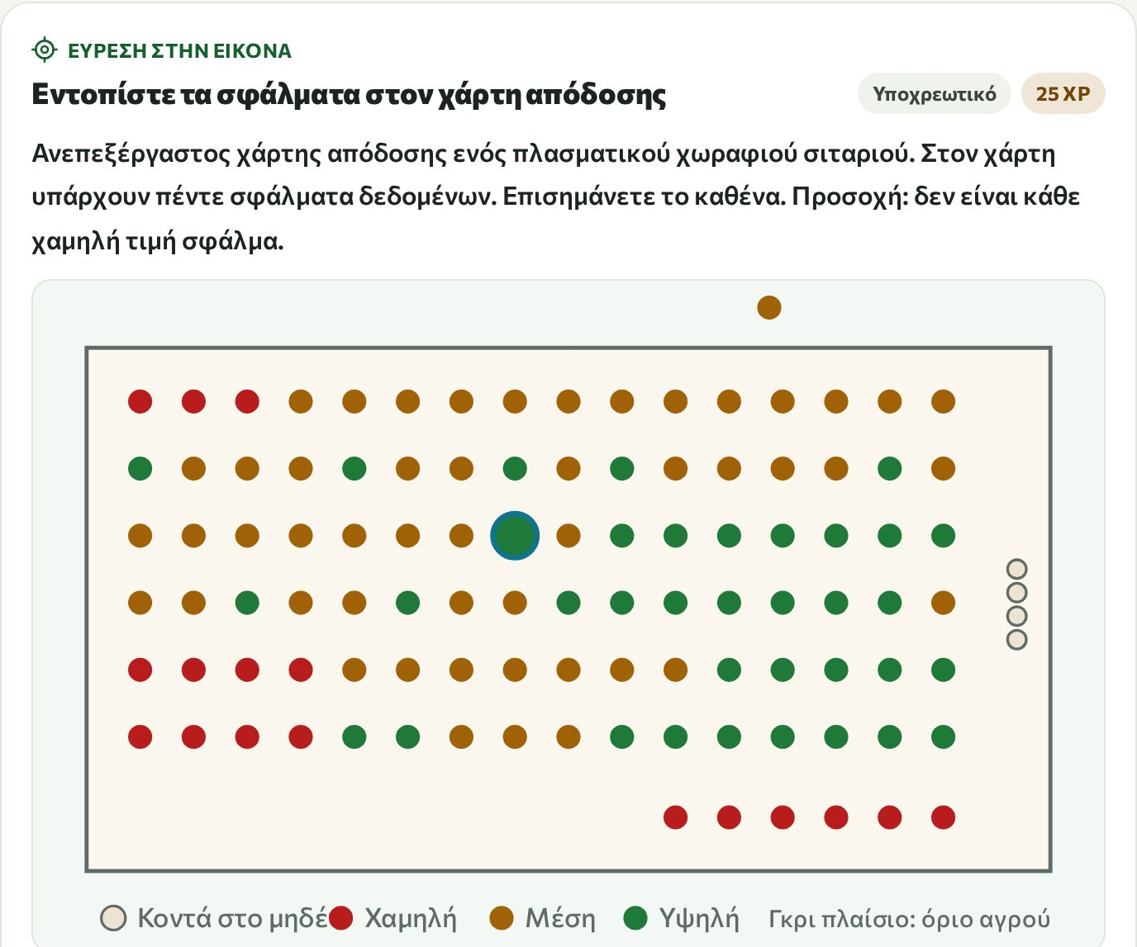
ΣΤΗΝ ΠΛΑΤΦΟΡΜΑ · ΜΑΘΗΜΑ 6
Χάρτης απόδοσης: πρώτα καθαρισμός, μετά ερμηνεία
Μόνιτορ απόδοσης: συνδυάζει ροή, υγρασία, θέση, ταχύτητα και πλάτος κεφαλής.
1-3%: το σφάλμα στη συνολική παραγωγή με καλή βαθμονόμηση.
13-20%: τα ωμά δεδομένα που αφαιρέθηκαν στον καθαρισμό σε μια έρευνα.
10-15 δευτ.: η καθυστέρηση μέχρι το προϊόν να φτάσει στον αισθητήρα ροής.
Αποστολή: βρείτε τα πέντε σφάλματα· δεν είναι κάθε χαμηλή τιμή σφάλμα.
Δραστηριότητα μαθήματος 6: ωμός χάρτης απόδοσης (πλασματικό χωράφι σιταριού)
Πηγή: Luck, UNL CropWatch (2013); Simbahan, Dobermann και Ping (2004), Agronomy Journal 96
22
Notes:
Ο μόνιτορ απόδοσης συνδυάζει ροή κόκκων, υγρασία, θέση, ταχύτητα και πλάτος κεφαλής και δημιουργεί κάθε λίγα δευτερόλεπτα ένα σημείο απόδοσης με γνωστή θέση. Το Πανεπιστήμιο της Νεμπράσκα προτείνει ζύγιση δύο έως έξι φορτίων για τη βαθμονόμηση· ένα καλά βαθμονομημένο σύστημα εκτιμά τη συνολική παραγωγή με σφάλμα 1-3%. Έρευνα στο Agronomy Journal εντόπισε έξι τύπους σφαλμάτων και αφαίρεσε το 13-20% των ωμών δεδομένων: καταγραφή με ανασηκωμένη κεφαλή, καθυστέρηση αρχής και τέλους διαδρομής, ακραίες τιμές, τιμές εκτός βιολογικού ορίου, στενή διαδρομή και αναπήδηση θέσης. Στη δραστηριότητα βρείτε τα πέντε σφάλματα και συζητήστε γιατί η χαμηλή γωνία κάτω αριστερά μπορεί να μην είναι σφάλμα. Σε προϊόντα που συγκομίζονται με το χέρι, όπως τα εσπεριδοειδή, η καταμέτρηση κιβωτίων με κωδικό τεμαχίου δίνει χάρτη απόδοσης σε επίπεδο αγροτεμαχίου. Διάρκεια: περίπου 8 λεπτά.

Slide 23
ΜΑΘΗΜΑ 6 · ΖΩΝΕΣ ΔΙΑΧΕΙΡΙΣΗΣ
Από τον χάρτη απόδοσης στις ζώνες διαχείρισης
0,79
0,85
0,80
0,85
0,86
1,05
1,00
1,00
1,01
1,02
0,96
0,95
1
Συγκεντρώστε τα επίπεδα
Καθαροί χάρτες απόδοσης αρκετών ετών· αν υπάρχουν, χάρτης EC εδάφους, δορυφορικές εικόνες, αναλύσεις εδάφους
0,84
0,80
0,79
0,82
1,02
1,05
0,95
0,94
1,00
0,97
0,95
0,94
0,80
0,84
0,86
1,04
1,03
0,93
1,02
0,99
1,00
1,03
1,04
1,02
2
Μετατρέψτε σε σχετικές τιμές
Κάθε έτος διά τον δικό του μέσο όρο· το ασυνήθιστο έτος χωριστά
0,82
0,74
0,81
0,93
1,01
0,94
0,93
0,93
0,96
1,14
1,20
1,11
3
Χωρίστε σε ζώνες
Ομαδοποιήστε όμοιες περιοχές· συνήθως αρκούν 3-5 ζώνες
0,84
0,79
0,77
1,00
1,02
0,96
1,01
0,96
1,21
1,15
1,18
1,11
1,03
0,94
1,00
1,03
0,97
0,99
1,01
1,24
1,12
1,22
1,15
1,16
4
Επαληθεύστε στο χωράφι
Δείγμα εδάφους από κάθε ζώνη: υφή, αλατότητα ή αποστράγγιση;
1,05
0,96
1,01
0,97
0,93
0,94
1,02
1,23
1,12
1,17
1,12
1,24
0,97
0,99
0,94
0,93
1,03
0,93
0,96
1,14
1,11
1,18
1,17
1,22
5
Διαχειριστείτε ανά ζώνη
Ρυθμίστε σπόρο, λίπασμα και νερό· ελέγξτε με τον χάρτη της επόμενης χρονιάς
0,76 και κάτω: χαμηλή
1,00 = μέσος όρος χωραφιού
υψηλή: 1,24
Στο Κοζάν η απόδοση του σιταριού ήταν 281 kg/στρ. το 2024 και 162 kg/στρ. το ξηρό 2025. Ο χάρτης ενός έτους δείχνει τις συνθήκες εκείνου του έτους.
Πλασματικό χωράφι σιταριού στο Κοζάν: τριετής μέση σχετική απόδοση (δεδομένα της δραστηριότητας του μαθήματος 6)
Πηγή: Mirzakhani Nafchi, SDSU Extension (2021); TÜİK MEDAS 2024-2025
23
Notes:
Ο χάρτης απόδοσης ενός έτους αντανακλά τις συνθήκες εκείνου του έτους· για να φανούν οι μόνιμες διαφορές συνδυάζονται χάρτες αρκετών ετών, και κάθε έτος διαιρείται με τον δικό του μέσο όρο ώστε να προκύψει σχετική απόδοση. Ο χάρτης αριστερά είναι τα δεδομένα της δραστηριότητας: στα βορειοδυτικά μια σταθερά χαμηλή περιοχή, στα νοτιοανατολικά μια σταθερά υψηλή. Σύμφωνα με το Κρατικό Πανεπιστήμιο της Νότιας Ντακότα, συνήθως αρκούν τρεις έως πέντε ζώνες και η διαχείριση ανά ζώνη δίνει τη δυνατότητα μείωσης της συνολικής χρήσης εισροών· δεν είναι εγγύηση, και μερικές φορές η σωστή απόφαση είναι λιγότερες εισροές στη χαμηλή ζώνη. Στη Λάρισα το έτος της πλημμύρας Daniel και στο Κοζάν το ξηρό 2025 πρέπει να αξιολογούνται χωριστά. Στη συνέχεια κάντε τη δραστηριότητα χρωματισμού ζωνών. Διάρκεια: περίπου 8 λεπτά.

Slide 24
ΜΑΘΗΜΑ 7 · ΣΥΣΤΗΜΑΤΑ ΥΠΟΣΤΗΡΙΞΗΣ ΑΠΟΦΑΣΕΩΝ
ΣΥΑ: δεδομένα, μοντέλο, πρόταση, χρήστης
Δεδομένα εισόδου
Μοντέλο
Πρόταση
Χρήστης
Μετεωρολογικός σταθμός, αισθητήρας υγρασίας, δορυφορική εικόνα, εδαφική ανάλυση, αρχεία εκμετάλλευσης
Ισοζύγιο νερού, πίνακας κινδύνου ασθενειών, ισοζύγιο θρεπτικών
«Ποτίστε αύριο 4 ώρες», «υψηλός κίνδυνος ασθένειας τις επόμενες 48 ώρες»
Σταθμίζει την πρόταση, ελέγχει το χωράφι, αποφασίζει και παρακολουθεί το αποτέλεσμα
ETc = Kc × ET0
Η ριζόσφαιρα είναι τραπεζικός λογαριασμός
TAW: το νερό μεταξύ υδατοϊκανότητας και σημείου μόνιμης μάρανσης
RAW = p × TAW· στο FAO-56 p = 0,50 στα εσπεριδοειδή, 0,65 στο βαμβάκι
Κάθε μέρα αφαιρείται το ETc, προστίθενται βροχή και άρδευση· άρδευση όταν η κατανάλωση φτάσει το RAW
Kc μέσης περιόδου: εσπεριδοειδή (70% κάλυψη) 0,65· βαμβάκι 1,15-1,20
1 mm νερού = 1 m³/στρ.: 20 στρέμματα με ETc 4 mm/ημέρα ≈ 80 m³ την ημέρα
ET0: εξατμισοδιαπνοή αναφοράς: η «δίψα» του αέρα, mm/ημέρα
Kc: φυτικός συντελεστής: αλλάζει με την καλλιέργεια και το στάδιο
ETc: η πραγματική ημερήσια ανάγκη νερού του φυτού, mm/ημέρα
Πηγή: Allen, Pereira, Raes και Smith, FAO-56 (1998), κεφάλαια 6 και 8
24
Notes:
Παρουσιάστε το σύστημα υποστήριξης αποφάσεων σε τέσσερα μέρη και τονίστε ότι η ευθύνη της τελικής απόφασης ανήκει στον χρήστη· ορισμένα συστήματα ανοίγουν απευθείας τη βάνα, τα περισσότερα στέλνουν την πρόταση στο κινητό. Οι περισσότερες προτάσεις άρδευσης βασίζονται στη μέθοδο FAO-56: ETc = Kc × ET0. Το μοντέλο παρακολουθεί το νερό της ριζόσφαιρας σαν τραπεζικό λογαριασμό: κάθε μέρα αφαιρείται το ETc, προστίθενται βροχή και άρδευση, και όταν η κατανάλωση φτάσει το ευκόλως διαθέσιμο νερό (RAW) έρχεται η ώρα της άρδευσης· η ποσότητα διαιρείται με την απόδοση του συστήματος. Στην Ελλάδα το ET0 λαμβάνεται από τον πλησιέστερο αγρομετεωρολογικό σταθμό, στην Τουρκία από τη σελίδα γεωργίας της MGM. Στη συνέχεια ζητήστε να πετύχουν μαζί τους τρεις στόχους στον υπολογιστή άρδευσης FAO-56 της πλατφόρμας. Διάρκεια: περίπου 8 λεπτά (μαζί με τη δραστηριότητα).

Slide 25
ΜΑΘΗΜΑ 7 · ΜΟΝΤΕΛΑ ΠΡΟΓΝΩΣΗΣ ΑΣΘΕΝΕΙΩΝ
Ένα μοντέλο είναι αξιόπιστο μόνο όπου επικυρώθηκε
Φουζικλάδιο μηλιάς, πίνακας Mills: η συνεχής υγρασία που χρειάζεται για μόλυνση από ασκοσπόρια μεγαλώνει όσο πέφτει η θερμοκρασία. Σύμφωνα με το UC IPM, το μοντέλο έχει επικυρωθεί μόνο για τη Βόρεια Καλιφόρνια.
Πριν την εφαρμογή ρωτήστε: Σε ποια δεδομένα βασίζεται; Πού επικυρώθηκε; Είναι κατανοητή η λογική του; Συμφωνεί με το χωράφι; Παρακολουθείτε το αποτέλεσμα;
Πηγή: UC IPM, University of California, Apple Scab: Pest Management Guidelines
25
Notes:
Πολλές μυκητολογικές ασθένειες προκαλούν μόλυνση όταν το φύλλο μένει υγρό για ορισμένο χρόνο σε κατάλληλη θερμοκρασία· τα μοντέλα παίρνουν αυτά τα δύο δεδομένα από τους αισθητήρες του σταθμού που είδαμε στο μάθημα 3. Σύμφωνα με τον πίνακα Mills, χρειάζονται 9 ώρες συνεχούς υγρασίας στους 16-24 °C, 14 ώρες στους 10 °C και 30 ώρες στους 5,6 °C. Το βασικό δίδαγμα: το UC IPM σημειώνει ότι το μοντέλο έχει επικυρωθεί μόνο για τις συνθήκες της Βόρειας Καλιφόρνιας· ένα μοντέλο που αναπτύχθηκε για άλλη περιοχή, καλλιέργεια ή ποικιλία δεν εφαρμόζεται στα τυφλά χωρίς δοκιμή στη δική σας περιοχή. Κάντε τον γρήγορο έλεγχο «Η προειδοποίηση του μοντέλου» στην πλατφόρμα. Διάρκεια: περίπου 4 λεπτά.

Slide 26
ΜΕΡΟΣ 2 · ΣΥΝΘΕΣΗ
Ψηφιακά εργαλεία στη διαχείριση της εκμετάλλευσης
1
Ψηφιακό βιβλίο καταγραφών
2
Πίνακας αισθητήρων IoT
3
Περιηγητής δορυφορικών εικόνων
Εφαρμογή κινητού ή ηλεκτρονικό βιβλίο (B-Reçete)· στην ΕΕ ηλεκτρονική καταγραφή φυτοπροστασίας. Καταχώριση μία φορά, χρήση σε έλεγχο και ανάλυση.
Υγρασία εδάφους και καιρός στο κινητό μέσω LoRaWAN ή NB-IoT· να φαίνεται πότε ήρθαν τελευταία τα δεδομένα.
Copernicus Data Space Ecosystem: δωρεάν εικόνες Sentinel-2, NDVI και σύγκριση με προηγούμενα έτη.
4
Συμβουλευτική άρδευσης
5
Γεωργική μετεωρολογία
6
Εμπορική πλατφόρμα έξυπνης γεωργίας
IRRINET (Emilia-Romagna): πάνω από 12.000 εκμεταλλεύσεις, περίπου 22% της αρδευόμενης έκτασης· το 2017 περίπου 90 εκατ. m³ εξοικονόμηση.
Σελίδα γεωργίας της MGM στην Τουρκία: εξατμισοδιαπνοή αναφοράς (ETo), παγετός, γεωργική πρόγνωση και χρόνος συγκομιδής.
gaiasense (Ελλάδα): πάνω από 400 σταθμοί, 80.000 χρήστες· τα στοιχεία είναι δηλώσεις της εταιρείας, ελέγξτε τις προτάσεις στο χωράφι σας.
Πηγή: Climate-ADAPT (2019), IRRINET; gaiasense; MGM; Copernicus Data Space Ecosystem
26
Notes:
Η διαφάνεια συγκεντρώνει τα εργαλεία των δύο πρώτων μερών· ζητήστε από τους συμμετέχοντες να δείξουν με το χέρι ποια χρησιμοποιούν ήδη. Σύμφωνα με την πλατφόρμα κλιματικής προσαρμογής του Ευρωπαϊκού Οργανισμού Περιβάλλοντος, το IRRINET δίνει πρόγραμμα άρδευσης σε περισσότερες από 12.000 εκμεταλλεύσεις στην Emilia-Romagna, καλύπτει περίπου το 22% της αρδευόμενης έκτασης, και για το 2017 η εξοικονόμηση εκτιμήθηκε σε περίπου 90 εκατομμύρια m³, δηλαδή περίπου το 20% της γεωργικής ζήτησης νερού. Τα στοιχεία του gaiasense είναι δηλώσεις της εταιρείας· ένας παραγωγός στη Θεσσαλία πρέπει να ελέγξει ο ίδιος για μια σεζόν πόσο συμφωνούν οι προτάσεις με τις μετρήσεις του χωραφιού του. Στο Κοζάν, τα προϊόντα εξατμισοδιαπνοής αναφοράς και παγετού της MGM μαζί με τις τιμές του FAO-56 είναι καλή αφετηρία για ένα πρόγραμμα άρδευσης. Διάρκεια: περίπου 3 λεπτά.

Slide 27
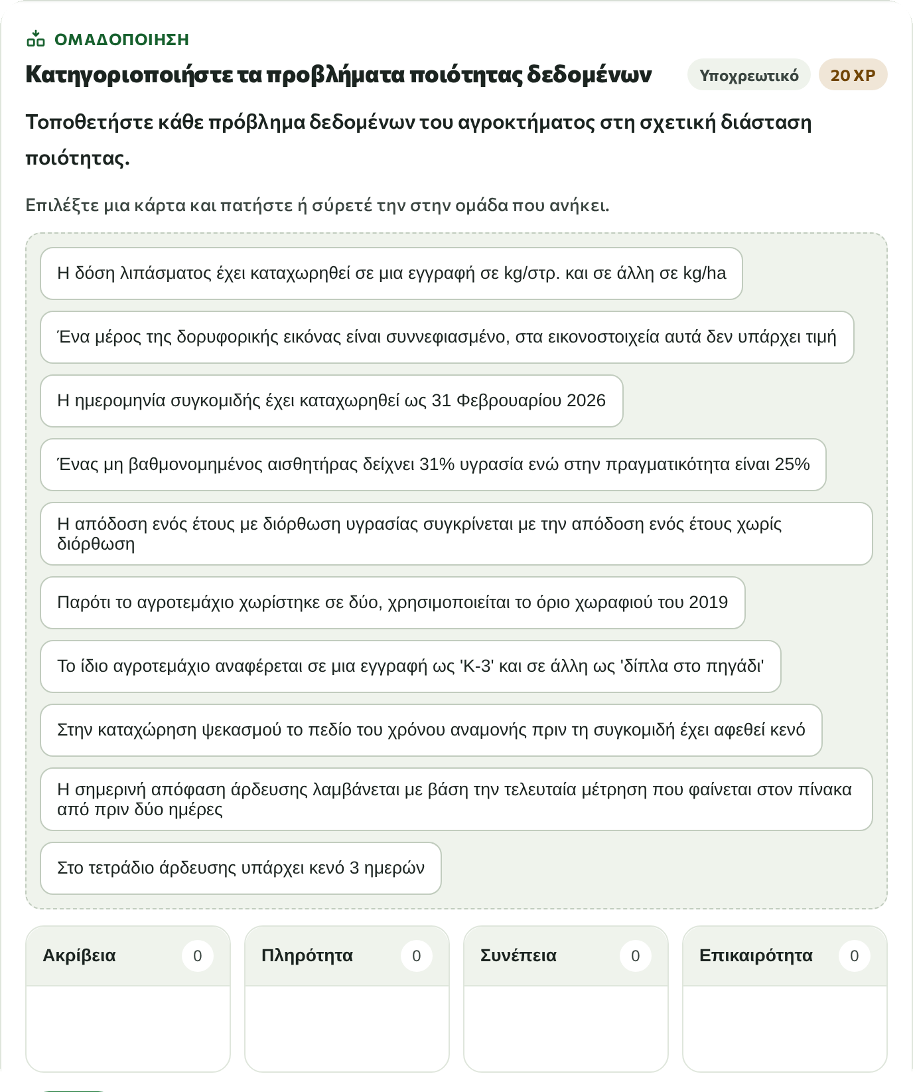
03
ΜΕΡΟΣ 3
Διακυβέρνηση Δεδομένων
Ποιότητα και ταξινόμηση δεδομένων, πρότυπα, αποθήκευση και ασφάλεια, δικαιώματα και διαμοιρασμός δεδομένων
Μαθήματα 8-9
35 λεπτά
4 δραστηριότητες
27
Notes:
Το τελευταίο μέρος αφορά τη διαχείριση των ίδιων των δεδομένων: είναι ποιοτικά, είναι σε κοινή γλώσσα, φυλάσσονται με ασφάλεια και υπό ποιανού τον έλεγχο βρίσκονται; Για τα δύο μαθήματα και τις τέσσερις δραστηριότητες διαθέστε περίπου 35 λεπτά· η σύνοψη και η παρουσίαση της αποστολής περιλαμβάνονται σε αυτόν τον χρόνο. Διάρκεια: 1 λεπτό.

Slide 28
ΜΑΘΗΜΑ 8 · ΜΕΤΑΔΕΔΟΜΕΝΑ ΚΑΙ ΜΟΝΑΔΕΣ
Κάθε μέτρηση χρειάζεται ταυτότητα
ΜΟΝΟ ΤΟΥ
ΤΙ
το μετρούμενο μέγεθος και η μονάδα του (ογκομετρική υγρασία, %)
24%
δεν λέει τίποτα
ΠΟΥ
κωδικός αγροτεμαχίου και συντεταγμένη ή βάθος (K-3, 30 cm)
ΠΟΤΕ
ημερομηνία, ώρα και ζώνη ώρας
Στο αγροτεμάχιο K-3, σε βάθος 30 cm, στις 14 Ιουλίου ώρα 06:00, η ογκομετρική υγρασία εδάφους με χωρητικό αισθητήρα ήταν 24%
ΠΩΣ
συσκευή, μοντέλο, ημερομηνία βαθμονόμησης, μέθοδος
ΠΟΙΟΣ
όποιος μέτρησε ή καταχώρισε, όποιος έκανε διόρθωση
1 ha = 10 στρ.: «20 kg/στρ.» και «20 kg/ha» διαφέρουν δέκα φορές
1 mm νερού = 1 m³ ανά στρέμμα
Σειρά συντεταγμένων: πλάτος-μήκος ή μήκος-πλάτος;
Πηγή: Copa-Cogeca κ.ά. (2020); ISOBUS Data Dictionary, DDI 90
28
Notes:
Ένας αριθμός μόνος του δεν είναι δεδομένο· οι πληροφορίες που περιγράφουν το δεδομένο λέγονται μεταδεδομένα, δηλαδή δεδομένα για τα δεδομένα. Ο κώδικας δεοντολογίας της ΕΕ τα ορίζει με παραδείγματα όπως ο συντάκτης και οι μονάδες, και ζητά κάθε εισαγωγή, διόρθωση και διαγραφή να είναι ιχνηλάσιμη με τα στοιχεία του συντάκτη. Και τα πρότυπα ορίζουν κάθε στοιχείο μαζί με τη μονάδα του: στο λεξικό δεδομένων ISOBUS το στοιχείο 90, «Yield Total Mass», είναι σε kg και χωρίς διόρθωση ως προς την υγρασία αναφοράς· αν αυτό δεν γράφεται, οι αποδόσεις δύο ετών μπορεί να συγκριθούν λάθος. Αν μπερδευτεί η σειρά των συντεταγμένων, ένας αισθητήρας στο Κοζάν μπορεί να εμφανιστεί στη μέση του ωκεανού. Ερώτηση: «Στην τελευταία σας καταγραφή υπήρχε μονάδα;» Διάρκεια: περίπου 4 λεπτά.

Slide 29
ΜΑΘΗΜΑΤΑ 1 ΚΑΙ 8 · ΤΑΞΙΝΟΜΗΣΗ ΔΕΔΟΜΕΝΩΝ
Ταξινομήστε τα δεδομένα με τέσσερα κριτήρια
1
Κατά πηγή
2
Κατά είδος
Παρατήρηση και καταγραφή · επιτόπια μέτρηση (αισθητήρας) · τηλεπισκόπηση (δορυφόρος, drone) · δεδομένα μηχανημάτων (GNSS, μόνιτορ απόδοσης)
Δεδομένα αγρού και αγρονομικά · κλιματικά · μηχανημάτων · κτηνοτροφίας · οικονομικά · συμμόρφωσης με τη νομοθεσία
3
Κατά μορφότυπο
4
Κατά ευαισθησία
CSV πίνακας (μετρήσεις αισθητήρα, ημερολόγιο) · GeoJSON και Shapefile διανυσματικά (όρια αγροτεμαχίων) · GeoTIFF raster (χάρτης NDVI) · ISO-XML δεδομένα εργασίας (συνταγή μεταβλητής δόσης)
Τα δεδομένα χωραφιού που συνδέονται με πρόσωπο είναι προσωπικά (GDPR, KVKK). Σε τρίτους δίνονται συγκεντρωτικά, ψευδωνυμοποιημένα ή ανώνυμα.
Πηγή: Copa-Cogeca κ.ά. (2020); AgGateway, ADAPT; AEF, ISOBUS
29
Notes:
Η ταξινόμηση καθορίζει ποια δεδομένα φυλάσσονται πού, σε ποια μορφή και με ποιους κανόνες. Την ταξινόμηση κατά πηγή και είδος τη είδαμε στο πρώτο μάθημα· η ταξινόμηση κατά μορφότυπο καθορίζει αν τα δεδομένα θα ανοίξουν σε άλλο λογισμικό. Ο κώδικας δεοντολογίας της ΕΕ ορίζει ότι η πηγή των δεδομένων πρέπει να μπορεί να τα λαμβάνει σε δομημένη, ευρέως χρησιμοποιούμενη και αναγνώσιμη από μηχανή μορφή· όταν αγοράζετε λογισμικό, ρωτήστε σε ποιους μορφότυπους εξάγει. Η ταξινόμηση κατά ευαισθησία είναι θέμα του ένατου μαθήματος: τα δεδομένα χωραφιού που συνδέονται με πρόσωπο μέσω σύμβασης, τίτλου ή συντεταγμένων είναι προσωπικά. Διάρκεια: περίπου 3 λεπτά.

Slide 30
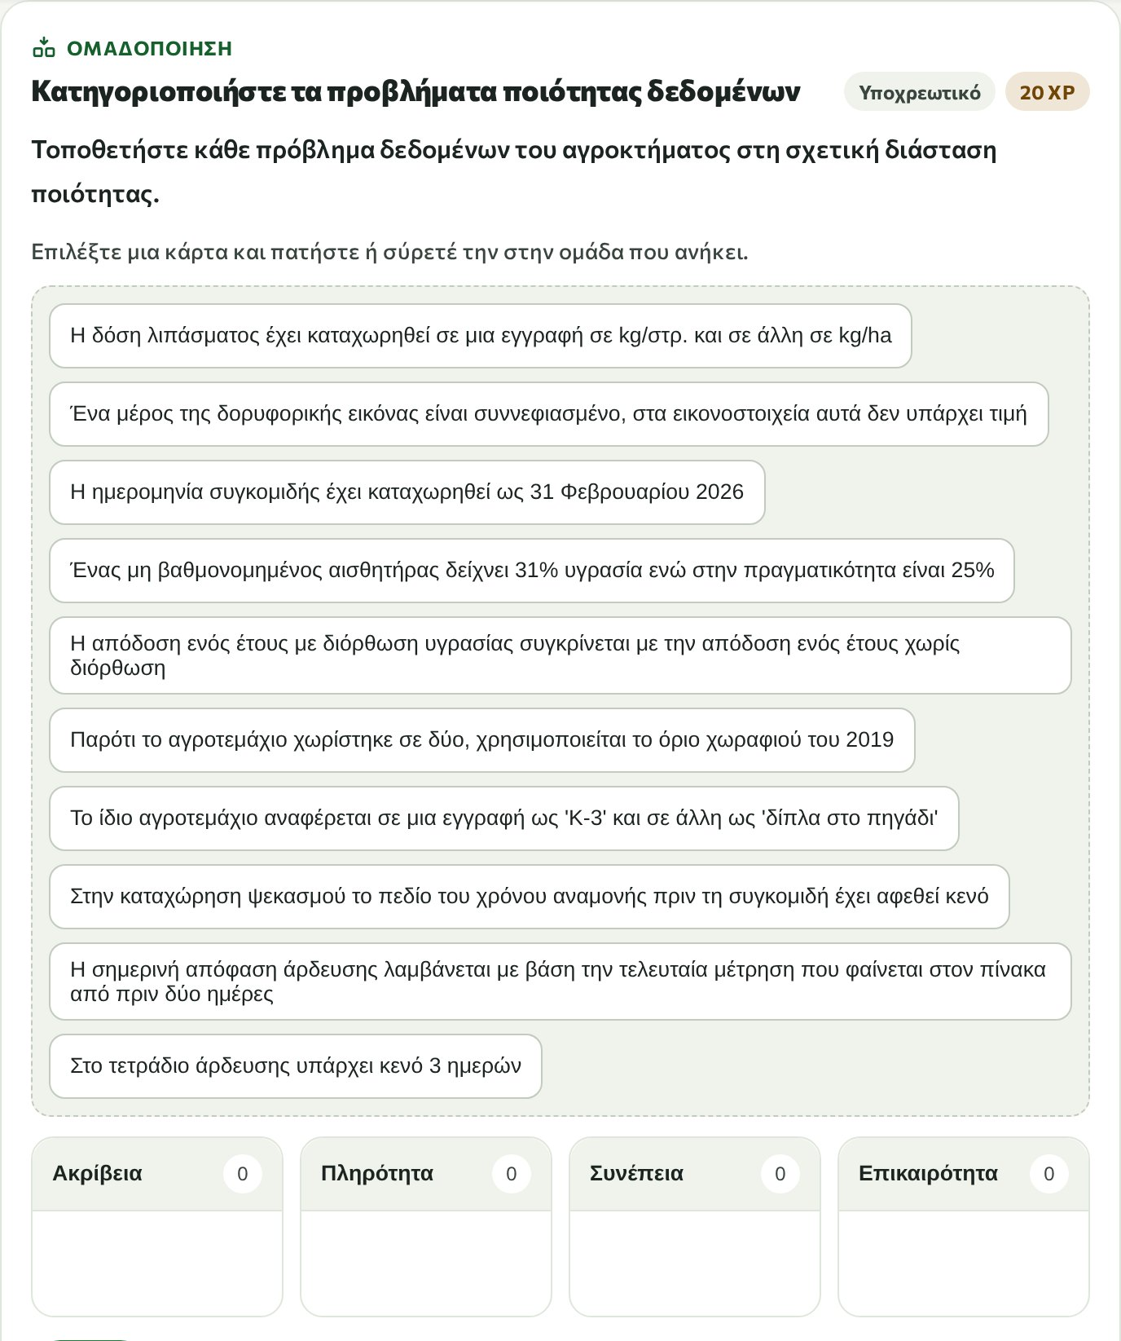
ΣΤΗΝ ΠΛΑΤΦΟΡΜΑ · ΜΑΘΗΜΑ 8
Οι τέσσερις διαστάσεις της ποιότητας δεδομένων
Ακρίβεια: αντικατοπτρίζει η τιμή την πραγματικότητα; Μη βαθμονομημένος αισθητήρας, λάθος δόση.
Πληρότητα: υπάρχουν όλες οι εγγραφές και τα πεδία; Ημερολόγιο άρδευσης με τρεις κενές μέρες, νεφοσκεπή pixel.
Συνέπεια: γράφεται το ίδιο πράγμα παντού ίδια; «K-3» και «δίπλα στο πηγάδι»· στρέμμα και εκτάριο.
Επικαιρότητα: αντιστοιχούν τα δεδομένα στη στιγμή της απόφασης; Δεδομένα αισθητήρα που λείπουν δύο μέρες.
Δεύτερη δραστηριότητα: αντιστοιχίστε ISOBUS, ADAPT, GeoTIFF, GeoJSON και CSV με τη χρήση τους.
Δραστηριότητα μαθήματος 8: κατηγοριοποιήστε τα προβλήματα ποιότητας δεδομένων
Πηγή: AEF, ISOBUS; AgGateway, ADAPT
30
Notes:
Μια απόφαση με κακής ποιότητας δεδομένα μπορεί να είναι πιο επικίνδυνη από μια απόφαση χωρίς δεδομένα, γιατί δίνει ψεύτικη αίσθηση σιγουριάς. Εξηγήστε τις τέσσερις διαστάσεις με ένα παράδειγμα η καθεμία και ζητήστε στη δραστηριότητα να μοιράσουν τα δέκα προβλήματα στα τέσσερα κουτιά· όταν ονομάζετε σωστά ένα πρόβλημα, φαίνεται και η λύση του. Συνοψίστε τη διαλειτουργικότητα με δύο εργαλεία: το ISOBUS (ISO 11783) είναι η κοινή γλώσσα τρακτέρ, εξοπλισμού και λογισμικού της εκμετάλλευσης και το AEF ελέγχει τη συμβατότητα και πιστοποιεί· το ανοιχτό ADAPT του AgGateway μετατρέπει τα δεδομένα διαφορετικών λογισμικών σε κοινό μοντέλο. Σύμφωνα με έρευνα που αναφέρεται στον ιστότοπο του ADAPT, το 84% των συμμετεχόντων θεωρεί μέτρια έως πολύ δύσκολο να συγκεντρώσει και να αναλύσει δεδομένα αγροτεμαχίων από διαφορετικές πηγές. Διάρκεια: περίπου 6 λεπτά (με τις δύο δραστηριότητες).

Slide 31
ΜΑΘΗΜΑΤΑ 8 ΚΑΙ 9 · ΑΠΟΘΗΚΕΥΣΗ ΚΑΙ ΑΣΦΑΛΕΙΑ
Φυλάμε και προστατεύουμε τα δεδομένα
Αποθήκευση και αντίγραφα ασφαλείας
Ασφάλεια δεδομένων
Περισσότερα από ένα αντίγραφα: τουλάχιστον ένα εκτός της κύριας συσκευής ή υπηρεσίας
Διαφορετικό μέσο: υπολογιστής και εξωτερικός δίσκος ή άλλο νέφος
Άλλο μέρος: μια πυρκαγιά ή πλημμύρα να μην καταστρέψει όλα τα αντίγραφα
Στο χωράφι και στον λογαριασμό: καμία μη εξουσιοδοτημένη πρόσβαση, προστατευμένα καλώδια, νέοι κωδικοί, ενημερωμένο λογισμικό
Ο πάροχος προστατεύει από απώλεια, κλοπή και μη εξουσιοδοτημένη πρόσβαση· ενημερώνει για παραβιάσεις
Στον διαμοιρασμό: σε τρίτους συγκεντρωτικά, ψευδωνυμοποιημένα ή ανώνυμα δεδομένα
Δοκιμή επαναφοράς: τουλάχιστον μία φορά τον χρόνο ανοίξτε ένα αρχείο από αντίγραφο· αντίγραφο που δεν ανοίγει δεν είναι αντίγραφο.
Επιπλέον: τα δεδομένα δεν χρησιμοποιούνται για την αξιολόγηση της πιστοληπτικής ικανότητας της πηγής τους.
Πηγή: GLOBALG.A.P. IFA v6 (2024); Copa-Cogeca κ.ά. (2020); Εμπορικό Επιμελητήριο Κοζάν, Οδηγός Αισθητήρων IoT (2026)
31
Notes:
Αρχεία χρόνων μπορούν να χαθούν από μια βλάβη κινητού ή μια υπηρεσία που κλείνει. Το GLOBALG.A.P. απαιτεί αντίγραφα ασφαλείας των ηλεκτρονικών καταγραφών, και ο κώδικας δεοντολογίας της ΕΕ αναμένει από τους παρόχους που διαχειρίζονται βάσεις δεδομένων τακτικά πρωτόκολλα αντιγράφων και ανάκτησης. Συγκρίνετε τους τέσσερις κανόνες της αριστερής στήλης με τη δική τους πρακτική: «Πότε ανοίξατε τελευταία φορά ένα αρχείο από αντίγραφο ασφαλείας;» Στην ασφάλεια περιγράψτε την αλυσίδα από τη συσκευή στο χωράφι μέχρι τον πάροχο· ο κώδικας ζητά επίσης τα δεδομένα να μη χρησιμοποιούνται για την αξιολόγηση της πιστοληπτικής ικανότητας της πηγής τους. Διάρκεια: περίπου 4 λεπτά.

Slide 32
ΜΑΘΗΜΑ 9 · ΔΙΚΑΙΩΜΑΤΑ ΔΕΔΟΜΕΝΩΝ
Ποιος χρησιμοποιεί τα δεδομένα; Αποφασίζει ο γεωργός
1
Ρητή συναίνεση
2
Περιορισμός στον σκοπό
3
Τρίτα μέρη
Τα δεδομένα συλλέγονται και χρησιμοποιούνται μόνο με ρητή και ενημερωμένη συναίνεση της πηγής τους, μέσω σύμβασης.
Μόνο για τον σκοπό που συμφωνήθηκε στη σύμβαση· αποθήκευση όσο χρειάζεται.
Αν δεν είναι απαραίτητα για την υπηρεσία, μόνο συγκεντρωτικά, ψευδωνυμοποιημένα ή ανώνυμα· πώληση ή διάθεση μόνο με συναίνεση.
4
Φορητότητα
5
Αμετάβλητη σύμβαση
6
Ασφάλεια και διαφάνεια
Τα δεδομένα λαμβάνονται σε δομημένη, αναγνώσιμη από μηχανή μορφή και μεταφέρονται σε άλλη υπηρεσία.
Καμία αλλαγή χωρίς συναίνεση· με την αποχώρηση μπορεί να ζητηθεί διαγραφή ή επιστροφή.
Προστασία από απώλεια, κλοπή και μη εξουσιοδοτημένη πρόσβαση· ενημέρωση σε παραβίαση.
Πηγή: Copa-Cogeca, CEMA κ.ά. (2020), EU Code of conduct on agricultural data sharing
32
Notes:
Τα δεδομένα δεν είναι φυσικό αγαθό όπως ένα τρακτέρ ή ένα χωράφι: τα ίδια δεδομένα αντιγράφονται ταυτόχρονα σε απεριόριστο αριθμό προσώπων, γι' αυτό στη γεωργία συζητάμε περισσότερο την προέλευση των δεδομένων και τα δικαιώματα χρήσης τους. Ο κώδικας δεοντολογίας της ΕΕ δημοσιεύτηκε το 2018, ενημερώθηκε το 2020 και έχει υπογραφεί από 11 φορείς, μεταξύ των οποίων η Copa-Cogeca, η CEMA, η CEJA και οι ευρωπαϊκές ενώσεις λιπασμάτων, σπόρων, ζωοτροφών, φυτοπροστασίας και υγείας των ζώων· η συμμόρφωση είναι εθελοντική. Σύμφωνα με τον κώδικα, για τη χρήση των δεδομένων που παράγονται στο αγρόκτημα αποφασίζει ο γεωργός, ενώ τα συγκεντρωτικά δεδομένα πολλών γεωργών ρυθμίζονται χωριστά με σύμβαση. Διαβάστε σύντομα τις έξι αρχές και επαναλάβετέ τες με τις κάρτες εννοιών της πλατφόρμας. Διάρκεια: περίπου 4 λεπτά.

Slide 33
ΜΑΘΗΜΑ 9 · ΠΡΟΣΩΠΙΚΑ ΔΕΔΟΜΕΝΑ
Πότε τα δεδομένα του χωραφιού είναι προσωπικά;
Θέμα | KVKK (Τουρκία) | GDPR (ΕΕ, και Ελλάδα)
Προσωπικά δεδομένα | Κάθε πληροφορία για ταυτοποιημένο ή ταυτοποιήσιμο φυσικό πρόσωπο (άρθρο 3) | Κάθε πληροφορία για ταυτοποιημένο ή ταυτοποιήσιμο φυσικό πρόσωπο (άρθρο 4)
Ενημέρωση | Ο υπεύθυνος γνωστοποιεί ταυτότητα, σκοπό, αποδέκτες, μέθοδο συλλογής, νομική βάση και δικαιώματα (άρθρο 10) | Παρόμοια υποχρέωση ενημέρωσης για δίκαιη και διαφανή επεξεργασία
Ρητή συναίνεση | Για συγκεκριμένο θέμα, με βάση ενημέρωση, με ελεύθερη βούληση (άρθρο 3) | Η συναίνεση είναι μία από τις νομικές βάσεις επεξεργασίας
Διαβίβαση στο εξωτερικό | Νόμος 7499 (2024): απόφαση επάρκειας· αλλιώς κατάλληλες εγγυήσεις, όπως τυποποιημένη σύμβαση, ή περιορισμένες εξαιρέσεις (άρθρο 9) | Η διαβίβαση εκτός ΕΕ υπόκειται σε παρόμοιες εγγυήσεις
Νόμος της ΕΕ για τα Δεδομένα (2023/2854): εφαρμόζεται από τις 12 Σεπτεμβρίου 2025· ο χρήστης ενός συνδεδεμένου τρακτέρ ή αρδευτικής συσκευής έχει πρόσβαση στα δεδομένα που αυτά παράγουν.
Πηγή: GDPR (ΕΕ) 2016/679; Νόμος 6698 (KVKK); Κανονισμός (ΕΕ) 2023/2854
33
Notes:
Ο GDPR και ο KVKK ορίζουν τα προσωπικά δεδομένα με παρόμοιο τρόπο. Ο κώδικας δεοντολογίας δίνει σαφές παράδειγμα: τα αγροτικά δεδομένα είναι προσωπικά όταν συνδέονται με ταυτοποιήσιμο πρόσωπο μέσω σύμβασης, τίτλου ιδιοκτησίας ή συντεταγμένων· τα δεδομένα μιας οικογενειακής εκμετάλλευσης είναι γι' αυτό συχνά προσωπικά. Πρακτικό συμπέρασμα: αν μια εφαρμογή καταγράφει το όνομα, το τηλέφωνο και τη θέση του αγροκτήματός σας, πρέπει να σας δίνει ενημερωτικό κείμενο· αν οι διακομιστές της είναι στο εξωτερικό, έχετε δικαίωμα να ρωτήσετε με ποια νομική βάση διαβιβάζονται τα δεδομένα. Ο Νόμος της ΕΕ για τα Δεδομένα τέθηκε σε ισχύ στις 11 Ιανουαρίου 2024 και εφαρμόζεται από τις 12 Σεπτεμβρίου 2025· η ΕΕ δημιουργεί επίσης κοινό χώρο αγροτικών δεδομένων, και το προπαρασκευαστικό έργο AgriDataSpace συγκέντρωσε 15 εταίρους από 10 χώρες. Διάρκεια: περίπου 3 λεπτά.

Slide 34
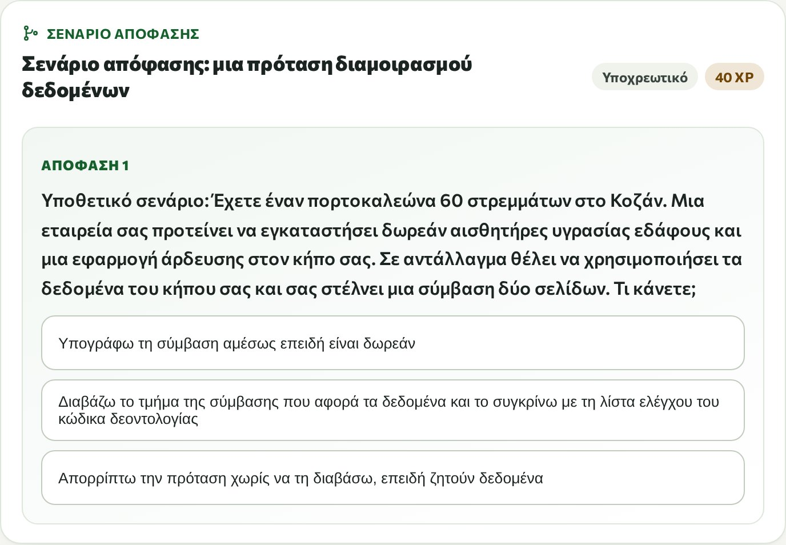
ΣΤΗΝ ΠΛΑΤΦΟΡΜΑ · ΜΑΘΗΜΑ 9
Πρόταση διαμοιρασμού δεδομένων: πριν υπογράψετε
Ποια δεδομένα συλλέγονται και ποιος ελέγχει την πρόσβαση;
Θα χρησιμοποιηθούν για άλλους σκοπούς; Μπορώ να τους αποδεχτώ ή να τους απορρίψω;
Με ποιους διαμοιράζονται; Μπορώ να αντιταχθώ;
Μπορεί η σύμβαση να αλλάξει μονομερώς; Τι γίνεται αν η εταιρεία αλλάξει ιδιοκτήτη;
Μπορώ να κατεβάσω τα δεδομένα μου και να ζητήσω τη διαγραφή τους;
Θα ενημερωθώ για παραβιάσεις; Υπάρχει σημείο επικοινωνίας;
Δραστηριότητα μαθήματος 9: σενάριο απόφασης (υποθετικό)
Πηγή: Copa-Cogeca κ.ά. (2020), λίστα ελέγχου
34
Notes:
Διαβάστε το σενάριο: μια εταιρεία προτείνει να εγκαταστήσει δωρεάν αισθητήρες υγρασίας και εφαρμογή άρδευσης σε έναν οπωρώνα 60 στρεμμάτων στο Κοζάν, με αντάλλαγμα τη χρήση των δεδομένων του. Ζητήστε από τους συμμετέχοντες να πάρουν μόνοι τους τις αποφάσεις, με τη λίστα ελέγχου δεξιά σε κάθε βήμα· το σενάριο διαρκεί περίπου 5 λεπτά. Στη συζήτηση τονίστε ότι, σύμφωνα με τον κώδικα, οι συνεργατισμοί και οι κοινές δομές υπηρεσιών μπορούν να βοηθήσουν στη διαπραγμάτευση δίκαιων συμβάσεων, και τα επιμελητήρια να ετοιμάσουν ένα κοινό υπόδειγμα σύμβασης για τα μέλη τους. Ερώτηση: «Σε ποια ερώτηση, αν δεν πάρετε σαφή απάντηση, δεν θα υπογράφατε;» Διάρκεια: περίπου 6 λεπτά.

Slide 35
ΚΟΖΑΝ ΚΑΙ ΛΑΡΙΣΑ
Δύο περιοχές: καταγραφή, εμπιστοσύνη και κανόνες
Έρευνα αναγκών στο Κοζάν: απαντήσεις 103 αγροτών και εκπροσώπων ΜμΕ (άτομα)
Κοζάν
Εσπεριδοειδή 103.200 στρ., 231.573 τόνοι (2025)· ονομασία προέλευσης «πορτοκάλι Κοζάν»
Ηλεκτρονικό βιβλίο καταγραφών από 1η Ιουλίου 2026· ταυτότητα τεμαχίου στο ÇKS (ada, parsel)
Διαβίβαση δεδομένων στο εξωτερικό: KVKK, άρθρο 9· επιμελητήρια και συνεργατισμοί μπορούν να έχουν κοινό υπόδειγμα σύμβασης
Λάρισα
Ηλεκτρονικές καταγραφές φυτοπροστασίας από 1η Ιανουαρίου 2026
Ταυτότητα αγροτεμαχίου στο IACS και LPIS· αίτηση ενίσχυσης στον χάρτη μέσω GSA
Άμεση ισχύς GDPR και Νόμου για τα Δεδομένα: μπορεί να ζητηθούν τα δεδομένα του συνδεδεμένου μηχανήματος
Πηγή: Εμπορικό Επιμελητήριο Κοζάν, Έρευνα αναγκών (2026), Πίνακας 1; TÜİK MEDAS 2025; Ευρωπαϊκή Επιτροπή, IACS
35
Notes:
Η έρευνα αναγκών που έκανε το Εμπορικό Επιμελητήριο Κοζάν στο πλαίσιο του έργου με 103 αγρότες και εκπροσώπους ΜμΕ δείχνει τη σημασία δύο θεμάτων της ενότητας: μόνο 35 συμφώνησαν ότι οι αγρότες εισάγουν τα δεδομένα ορθά και τακτικά, ενώ 49 συμφώνησαν ότι, αν δώσουν όλες τις πληροφορίες τους, θα πληρώσουν περισσότερους φόρους. Στην ίδια έρευνα, 99 από τους 103 συνδέονται στο διαδίκτυο από το κινητό· το εργαλείο της ψηφιακής καταγραφής είναι ήδη στην τσέπη. Στη Λάρισα το όριο του αγροτεμαχίου έχει ήδη κοινή ψηφιακή ταυτότητα χάρη στο IACS και το LPIS· στο Κοζάν τον ίδιο ρόλο μπορούν να παίξουν οι αριθμοί ada και parsel του ÇKS. Το «πορτοκάλι Κοζάν» καταχωρήθηκε το 2020 ως ονομασία προέλευσης από το Εμπορικό Επιμελητήριο Κοζάν· το Έγγραφο Πολιτικών Προτάσεων του έργου προτείνει ασφαλή υποδομή διαμοιρασμού δεδομένων μετεωρολογίας, νερού, εδάφους, ασθενειών-εχθρών και κλιματικού κινδύνου μεταξύ των δύο χωρών. Ερώτηση: «Τι μπορεί να κάνει ένα επιμελητήριο ή ένας συνεργατισμός για να μειώσει την ανησυχία για τους φόρους;» Διάρκεια: περίπου 2 λεπτά.

Slide 36
ΝΑ ΘΥΜΑΣΤΕ
Σύνοψη: από το χωράφι στην απόφαση
1
2
3
Συλλογή
Απόφαση
Διαχείριση
Ξεκινήστε από την απόφαση. Οι τέσσερις πηγές αλληλοσυμπληρώνονται. Κάθε μέτρηση με το τι, πού, πότε, πώς· οι καταγραφές φυτοπροστασίας είναι πλέον ηλεκτρονικές.
Πρώτα έλεγχος και καθαρισμός. Σύγκριση με όριο, προηγούμενα έτη και γείτονα. Η συσχέτιση δεν είναι αιτία· ένα μοντέλο αξίζει όπου επικυρώθηκε.
Ποιότητα σε τέσσερις διαστάσεις, κοινοί μορφότυποι, αντίγραφα ασφαλείας. Πριν μοιραστείτε, ρωτήστε: για ποιον σκοπό, για πόσο, με ποιους, πώς τα παίρνω πίσω;
36
Notes:
Συνοψίστε με τρία ρήματα: συλλέγω, μετατρέπω σε απόφαση, διαχειρίζομαι. Ζητήστε από τους συμμετέχοντες να διαλέξουν από κάθε στήλη ένα βήμα που μπορούν να εφαρμόσουν αύριο στην εκμετάλλευσή τους, για παράδειγμα σταθεροί κωδικοί τεμαχίων, έλεγχος της θέσης ενός αισθητήρα ή δοκιμή επαναφοράς ενός αρχείου. Συγκεντρώστε τις ανοιχτές ερωτήσεις σε αυτή τη διαφάνεια. Διάρκεια: περίπου 1 λεπτό.

Slide 37
ΑΠΟΣΤΟΛΗ: ΔΕΞΙΟΤΕΧΝΗΣ ΔΕΔΟΜΕΝΩΝ
Αποστολή, τεστ και πιστοποιητικό
18
15
70 βαθμοί
60%
δραστηριότητες, όλες με επιτυχία τουλάχιστον 70% (αποστολή της ενότητας)
ερωτήσεις στο τεστ: μονής επιλογής, πολλαπλής επιλογής και σωστό-λάθος
βάση επιτυχίας· διάρκεια τεστ 20 λεπτά
μέσος όρος δραστηριοτήτων για το πιστοποιητικό, με όλα τα μαθήματα
Όσοι ολοκληρώσουν την αποστολή κερδίζουν το παράσημο «Ειδικός Ενότητας» και 100 XP. Οι δραστηριότητες είναι η καλύτερη προετοιμασία για το τεστ.
Ολοκλήρωση 9 μαθημάτων
18 δραστηριότητες, η καθεμία τουλάχιστον 70%
Τεστ: τουλάχιστον 70 βαθμοί
Παράσημο, 100 XP και πιστοποιητικό
37
Notes:
Η αποστολή της ενότητας είναι ο «Δεξιοτέχνης Δεδομένων»: ολοκληρώνονται και οι 18 δραστηριότητες με επιτυχία τουλάχιστον 70% και στη συνέχεια απαιτούνται τουλάχιστον 70 βαθμοί στο τεστ· όσοι την ολοκληρώσουν κερδίζουν το παράσημο «Ειδικός Ενότητας» και 100 XP. Το τεστ έχει 15 ερωτήσεις και διάρκεια 20 λεπτά· μη συζητάτε ερωτήσεις και απαντήσεις πριν από το τεστ, συζητήστε τες μετά με βάση τις επεξηγήσεις της πλατφόρμας. Για το πιστοποιητικό απαιτούνται η ολοκλήρωση και των εννέα μαθημάτων, η επιτυχία στο τεστ και μέσος όρος δραστηριοτήτων τουλάχιστον 60%. Διάρκεια: 1 λεπτό, και μετά 20 λεπτά για το τεστ.

Slide 38
ΟΙ ΠΗΓΕΣ ΤΩΝ ΣΤΟΙΧΕΙΩΝ ΚΑΙ ΑΡΙΘΜΩΝ ΤΗΣ ΠΑΡΟΥΣΙΑΣΗΣ
Πηγές (1/2)
Copa-Cogeca, CEMA κ.ά. (2020). EU Code of conduct on agricultural data sharing by contractual agreement. https://www.cema-agri.org/images/publications/brochures/EU_Code_of_conduct_on_agricultural_data_sharing_by_contractual_agreement_2020_ENGLISH.pdf
GPS.gov (2026). Farming with GPS. https://www.gps.gov/farming-gps
Copernicus Data Space Ecosystem (2026). Sentinel-2. https://dataspace.copernicus.eu/data-collections/copernicus-sentinel-missions/sentinel-2
Τουρκική Στατιστική Υπηρεσία (TÜİK) (2026). Merkezi Dağıtım Sistemi, Bitkisel Üretim İstatistikleri (ilçe düzeyi: Adana, Kozan), 2024-2025. https://biruni.tuik.gov.tr/medas/?kn=92&locale=tr
Τουρκικό Γραφείο Διπλωμάτων Ευρεσιτεχνίας και Εμπορικών Σημάτων (2020). Kozan Portakalı, menşe adı, tescil no 534. https://ci.turkpatent.gov.tr/cografi-isaretler/detay/38677
Εμπορικό Επιμελητήριο Κοζάν (2026). Kozan'daki Yerel Toplulukların İhtiyaçlarının Değerlendirilmesi: Anket Raporu. https://smartfarmingsolutions.org/storage/publications/01KQQA95BNNYA9PQK6X7H8RYGB.pdf
Επίσημη Εφημερίδα της Τουρκικής Δημοκρατίας (2025). Bitki Koruma Ürünlerinin Uygulanması ve Denetimine İlişkin Yönetmelik. https://www.resmigazete.gov.tr/eskiler/2025/12/20251213-5.htm
Υπουργείο Γεωργίας και Δασών της Τουρκίας (2026). B-Reçete sistemi. https://bitkirecete.tarimorman.gov.tr/Sayfa/Detay/2264
Ευρωπαϊκή Επιτροπή (2023). Commission Implementing Regulation (EU) 2023/564 on the content and format of the records of plant protection products. https://eur-lex.europa.eu/legal-content/EN/TXT/?uri=CELEX:32023R0564
Ευρωπαϊκό Κοινοβούλιο και Συμβούλιο (2009). Regulation (EC) No 1107/2009 concerning the placing of plant protection products on the market. https://eur-lex.europa.eu/legal-content/EN/TXT/?uri=CELEX:32009R1107
GLOBALG.A.P. (2024). Integrated Farm Assurance GFS: Principles and Criteria for Fruit and Vegetables, v6.0. https://documents.globalgap.org/documents/240902_IFA_GFS_PCs_FV_v6_0_Aug24_en.pdf
Kadyampakeni, D. M. κ.ά., UF/IFAS (2026). Florida Citrus Production Guide: Irrigation Management of Citrus Trees (CG093). https://ask.ifas.ufl.edu/publication/cg093
Herrera, E., Guzmán, S. M. και Murcia, E., UF/IFAS (2026). Common Questions When Using Soil Moisture Sensors for Citrus and Other Fruit Trees (AE551). https://ask.ifas.ufl.edu/publication/AE551
Cornell University NEWA (2026). Weather station placement guide. https://newa.cornell.edu/placement-guide
The Things Network (2026). What is LoRaWAN?. https://www.thethingsnetwork.org/docs/lorawan/what-is-lorawan/
Τουρκική Μετεωρολογική Υπηρεσία (MGM) (2026). Resmi istatistikler: Adana. https://www.mgm.gov.tr/veridegerlendirme/il-ve-ilceler-istatistik.aspx?m=ADANA
Εμπορικό Επιμελητήριο Κοζάν (2026). IoT Sensör Kurulum Rehberi. https://smartfarmingsolutions.org/storage/publications/01KYN2SJFCJ5ABCJY93ZKX9FJ1.pdf
USGS (2026). NDVI, the Foundation for Remote Sensing Phenology. https://www.usgs.gov/special-topics/remote-sensing-phenology/science/ndvi-foundation-remote-sensing-phenology
ESA SentiWiki (2026). Sentinel-2 Mission. https://sentiwiki.copernicus.eu/web/s2-mission
ESA SentiWiki (2026). Sentinel-2 Processing. https://sentiwiki.copernicus.eu/web/s2-processing
DJI Agriculture (2026). Mavic 3 Multispectral: FAQ. https://ag.dji.com/mavic-3-m/faq
He, K. κ.ά. (2024). Storm Daniel flood impact in Greece in 2023: mapping crop and livestock exposure from SAR. https://nhess.copernicus.org/articles/24/2375/2024/
Evans, R., Cassel, D. και Sneed, R. E., NC State Extension (1996). Soil, Water and Crop Characteristics Important to Irrigation Scheduling (AG-452-01). https://content.ces.ncsu.edu/soil-water-and-crop-characteristics-important-to-irrigation-scheduling
38
Notes:
Οι πηγές των αριθμών και των στοιχείων της παρουσίασης· αναλυτική βιβλιογραφία υπάρχει και στο τέλος κάθε μαθήματος. Ως περαιτέρω ανάγνωση προτείνετε τον κώδικα δεοντολογίας της ΕΕ για τα αγροτικά δεδομένα, το FAO-56 και τον Οδηγό Τοποθέτησης Αισθητήρων IoT του έργου. Διάρκεια: δεν απαιτείται, μοιραστείτε τους συνδέσμους με τους συμμετέχοντες.

Slide 39
ΟΙ ΠΗΓΕΣ ΤΩΝ ΣΤΟΙΧΕΙΩΝ ΚΑΙ ΑΡΙΘΜΩΝ ΤΗΣ ΠΑΡΟΥΣΙΑΣΗΣ
Πηγές (2/2)
Luck, J. D., University of Nebraska-Lincoln (2013). Yield Data Cleaning: Why it's Important. https://cropwatch.unl.edu/sites/unl.edu.ianr.extension.cropwatch/files/media/file/Presentation-Yield-Data-Cleaning.pdf
JRC (2026). Fact Sheet: Pinios River Basin. https://water.jrc.ec.europa.eu/pdf/pinios-fs.pdf
Luck, J. D., UNL CropWatch (2013). Checks and Adjustments to Ensure Quality Yield Data Collection. https://cropwatch.unl.edu/checks-and-adjustments-ensure-quality-yield-data-collection-unl-cropwatch-sept-11-2013/
Simbahan, G. C., Dobermann, A. και Ping, J. L. (2004). Screening yield monitor data improves grain yield maps. https://ameriflux.lbl.gov/community/publication/screening-yield-monitor-data-improves-grain-yield-maps/
Mirzakhani Nafchi, A., SDSU Extension (2021). Precision Agriculture and Zone Management. https://extension.sdstate.edu/precision-agriculture-and-zone-management
Allen, R. G., Pereira, L. S., Raes, D. και Smith, M., FAO (1998). Crop evapotranspiration (FAO-56), Chapter 6: ETc, single crop coefficient (Kc). https://www.fao.org/4/x0490e/x0490e0b.htm
Allen, R. G., Pereira, L. S., Raes, D. και Smith, M., FAO (1998). Crop evapotranspiration (FAO-56), Chapter 8: ETc under soil water stress conditions. https://www.fao.org/4/x0490e/x0490e0e.htm
Ευρωπαϊκός Οργανισμός Περιβάλλοντος, Climate-ADAPT (2019). IRRINET: IT irrigation system for agricultural water management in Emilia-Romagna, Italy. https://climate-adapt.eea.europa.eu/en/metadata/case-studies/irrinet-it-irrigation-system-for-agricultural-water-management-in-emilia-romagna-italy/
UC IPM, University of California (2026). Apple Scab: Pest Management Guidelines. https://ipm.ucanr.edu/agriculture/apple/apple-scab/
gaiasense (2026). What is gaiasense. https://www.gaiasense.gr/en/what-is-gaiasense/
Τουρκική Μετεωρολογική Υπηρεσία (MGM) (2026). Tarım: Referans Toplam Buharlaşma. https://www.mgm.gov.tr/tarim/referans-toplam-buharlasma.aspx
AEF (2026). ISOBUS. https://www.aef-online.org/about-us/isobus.html
AgGateway (2026). ADAPT: Agricultural Data Application Programming Toolkit. https://adaptframework.org/
ISOBUS Data Dictionary (2026). DDI 90: Yield Total Mass. https://www.isobus.net/isobus/dDEntity/2
Ευρωπαϊκή Επιτροπή (2026). Managing payments: IACS. https://agriculture.ec.europa.eu/common-agricultural-policy/financing-cap/assurance-and-audit/managing-payments_en
Ευρωπαϊκό Κοινοβούλιο και Συμβούλιο (2016). Regulation (EU) 2016/679 (General Data Protection Regulation). https://eur-lex.europa.eu/eli/reg/2016/679/oj
Σύστημα Νομοθετικών Πληροφοριών της Τουρκίας (2016). 6698 sayılı Kişisel Verilerin Korunması Kanunu. https://www.mevzuat.gov.tr/MevzuatMetin/1.5.6698.pdf
Ευρωπαϊκή Επιτροπή (2026). Data Act. https://digital-strategy.ec.europa.eu/en/policies/data-act
Ευρωπαϊκό Κοινοβούλιο και Συμβούλιο (2023). Regulation (EU) 2023/2854 on harmonised rules on fair access to and use of data (Data Act). https://eur-lex.europa.eu/eli/reg/2023/2854/oj
Ευρωπαϊκή Επιτροπή (2024). Policy brief: Rolling out the Common European Agricultural Data Space. https://digital-strategy.ec.europa.eu/en/news/policy-brief-rolling-out-common-european-agricultural-data-space
Εμπορικό Επιμελητήριο Κοζάν (2026). Politika Öneri Belgesi: Çevresel Sürdürülebilirlik İçin Akıllı Tarım ve Sınır Ötesi İş Diyaloğu. https://smartfarmingsolutions.org/storage/publications/01KYN1A1NJZTR1APJQHMRG6RYB.pdf
39
Notes:
Οι πηγές των αριθμών και των στοιχείων της παρουσίασης· αναλυτική βιβλιογραφία υπάρχει και στο τέλος κάθε μαθήματος. Ως περαιτέρω ανάγνωση προτείνετε τον κώδικα δεοντολογίας της ΕΕ για τα αγροτικά δεδομένα, το FAO-56 και τον Οδηγό Τοποθέτησης Αισθητήρων IoT του έργου. Διάρκεια: δεν απαιτείται, μοιραστείτε τους συνδέσμους με τους συμμετέχοντες.

Slide 40
Ευχαριστούμε
ΤΑΥΤΟΤΗΤΑ ΕΡΓΟΥ
Έργο | Έξυπνη Γεωργία για την Περιβαλλοντική Βιωσιμότητα και τον Διασυνοριακό Επιχειρηματικό Διάλογο
Project | Smart Farming for Environmental Sustainability and Cross Border Business Dialogue
Αρ. Σύμβασης | TR2021/W1T7/A02/OT02-2/041
Πρόγραμμα | Πρόγραμμα Επιχορηγήσεων Επιχειρηματικού Διαλόγου Τουρκίας-ΕΕ II (TEBD II)
Δικαιούχος επιχορήγησης | Εμπορικό Επιμελητήριο Κοζάν (KOZTO)
Εταίρος έργου | Επιμελητήριο Λάρισας (LACCO)
Ιστότοπος έργου | smartfarmingsolutions.org
Επικοινωνία | info@smartfarmingsolutions.org
 | +90 322 515 84 66
Ημερομηνία έκδοσης | Σεπτέμβριος 2026
Για τις ερωτήσεις και τις συνεισφορές σας
ΠΛΑΤΦΟΡΜΑ
lms.smartfarmingsolutions.org
ΕΠΙΚΟΙΝΩΝΙΑ
info@smartfarmingsolutions.org
+90 322 515 84 66
ΙΣΤΟΤΟΠΟΣ ΕΡΓΟΥ
smartfarmingsolutions.org
Το παρόν έργο χρηματοδοτείται από την Ευρωπαϊκή Ένωση.
Το παρόν περιεχόμενο δεν αντανακλά τις απόψεις της Ευρωπαϊκής Ένωσης και αποτελεί αποκλειστική ευθύνη των συντακτών του.
Notes:
Ευχαριστήστε τους συμμετέχοντες· δείξτε τη διεύθυνση της πλατφόρμας και τα στοιχεία επικοινωνίας. Αναφέρετε ότι μετά το τεστ μπορείτε να δείτε μαζί τις επεξηγήσεις των ερωτήσεων στην πλατφόρμα και ότι το επόμενο βήμα είναι η Ενότητα 4 (γεωργικό drone με επαυξημένη πραγματικότητα). Για ερωτήσεις μετά τη συνεδρία, υπενθυμίστε τη διεύθυνση ηλεκτρονικού ταχυδρομείου επικοινωνίας.

